Slide 1
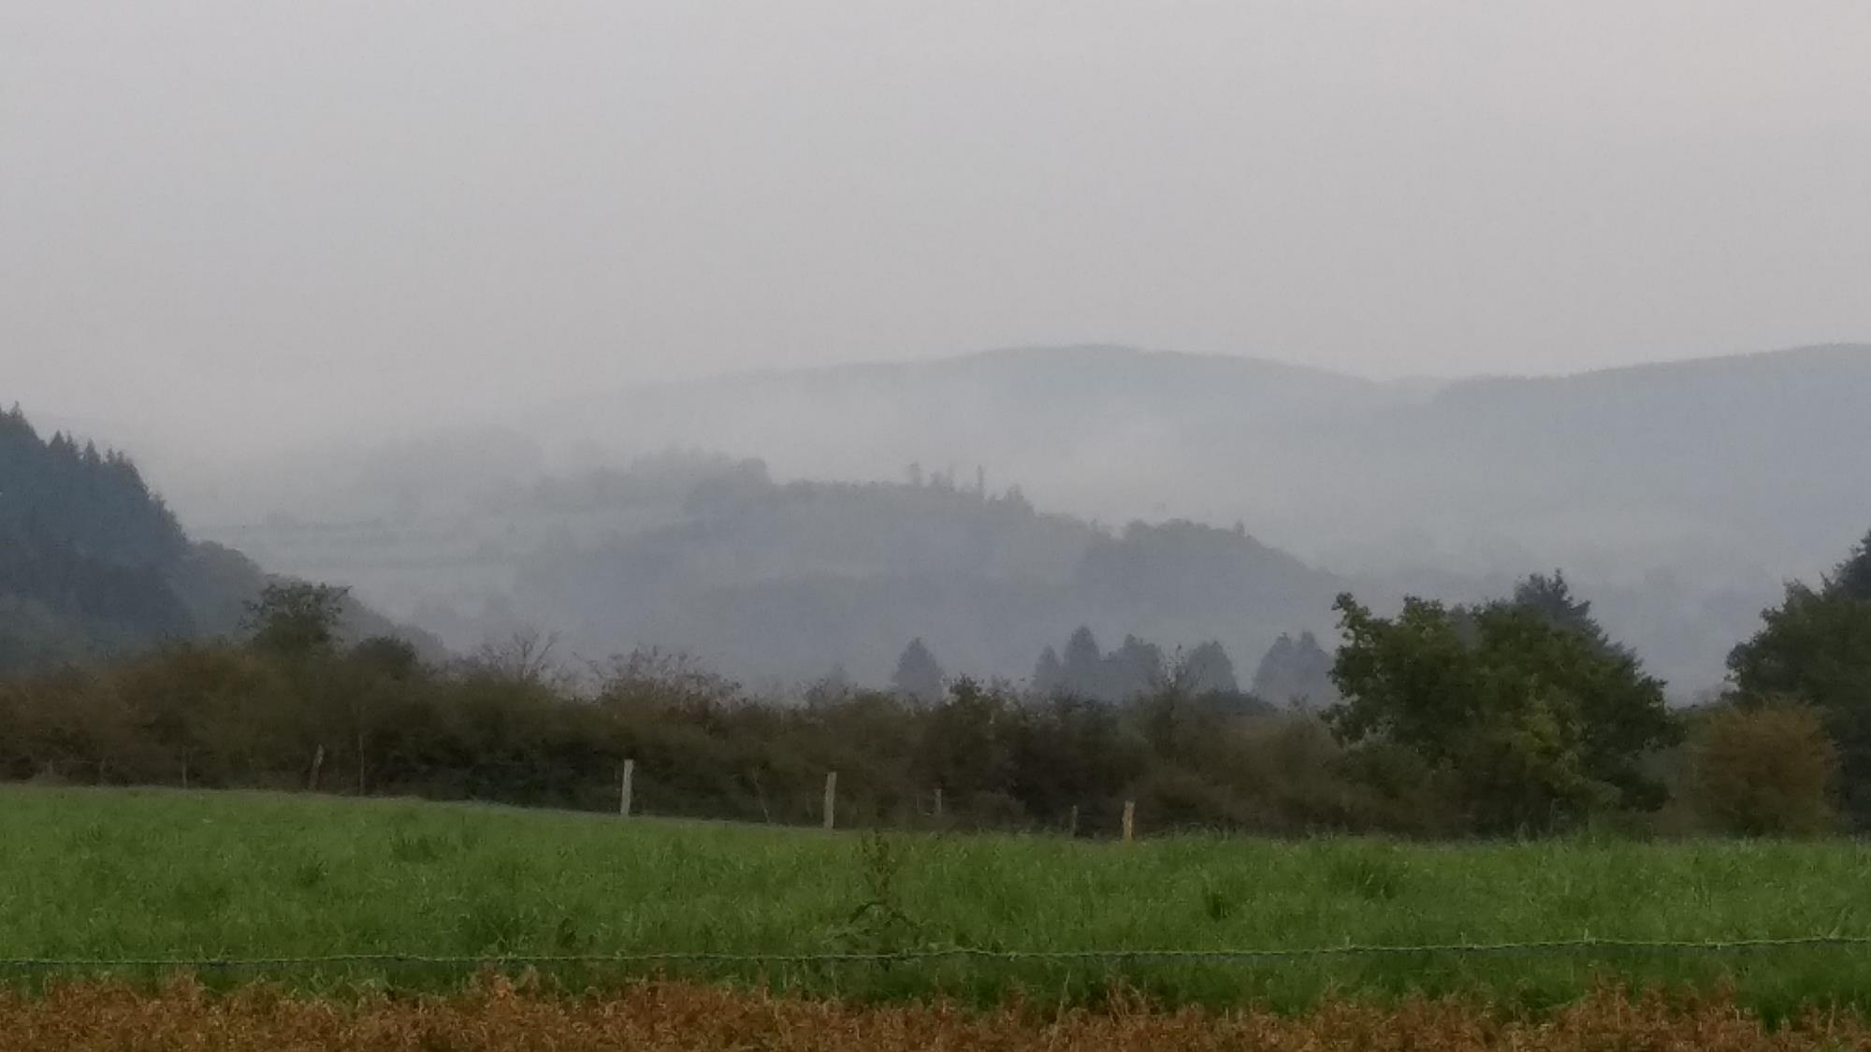
Am (vor)-letzten Ferientag soll das Wetter noch mal schön werden – also setze ich mich ins Auto und fahre zum Ausgangspunkt der nächsten Etappe – Rückweg dann mit dem Bus nach Hotton !
9. Tag
Melreux – La Roche en Ardennes (30 km)
17.10.2020

Slide 2
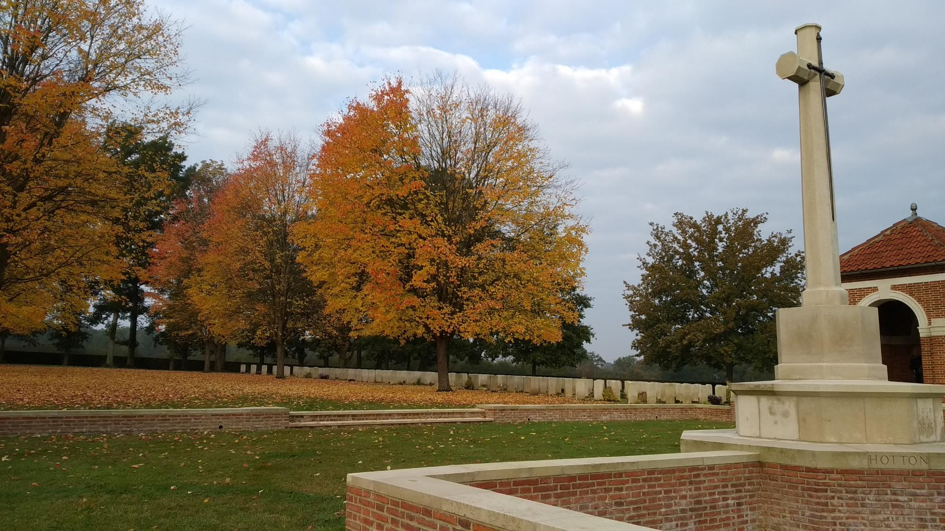
Soldatenfriedhof des Commonwealth, 2. Wk

Slide 3
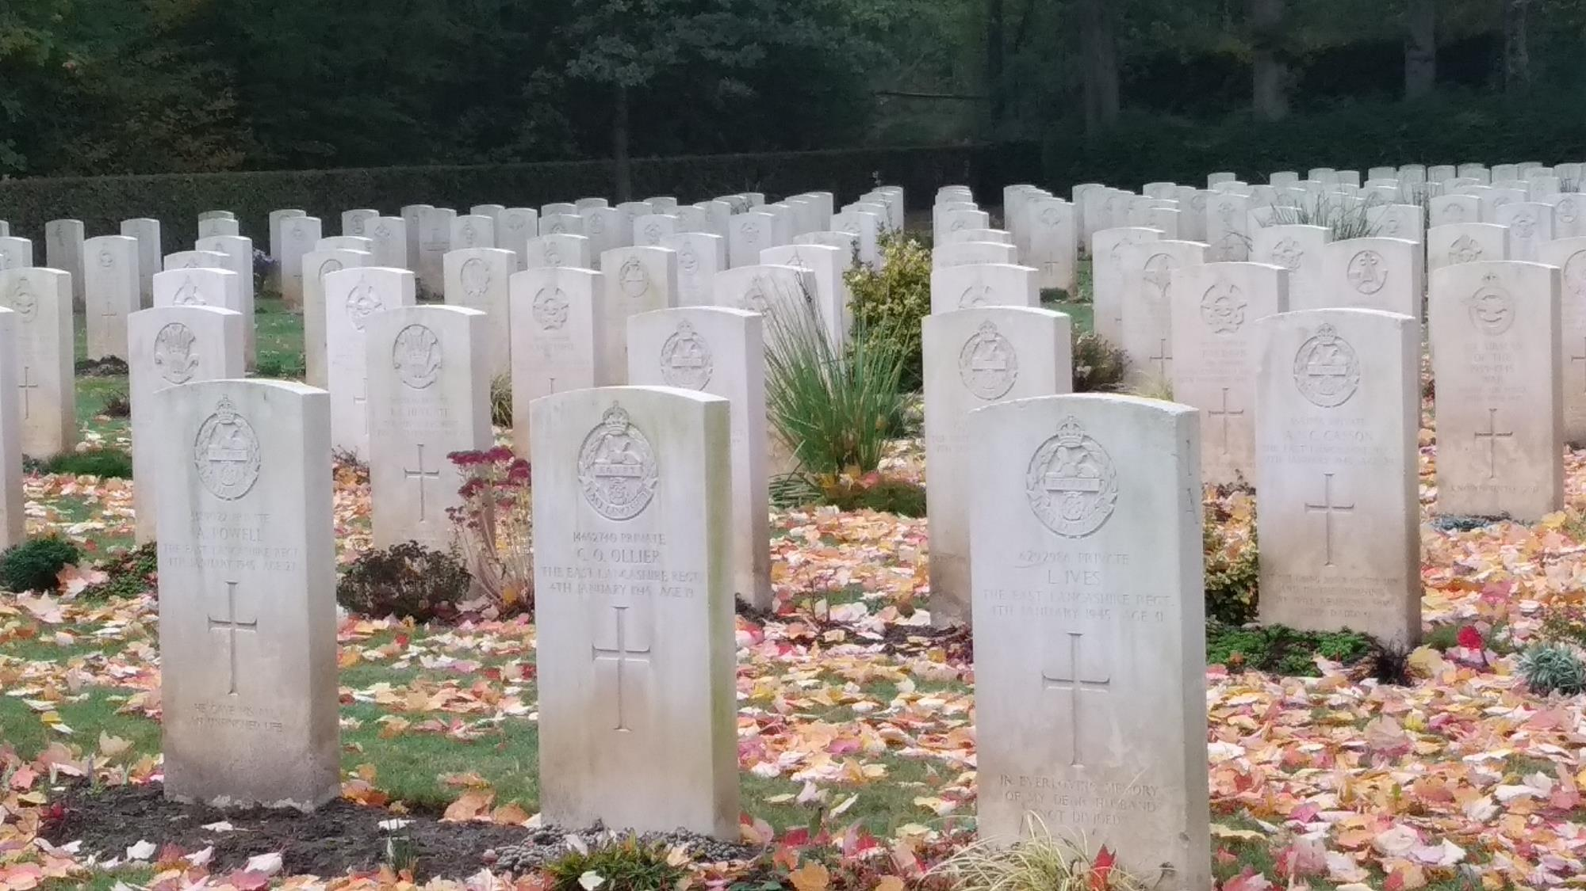

Slide 4
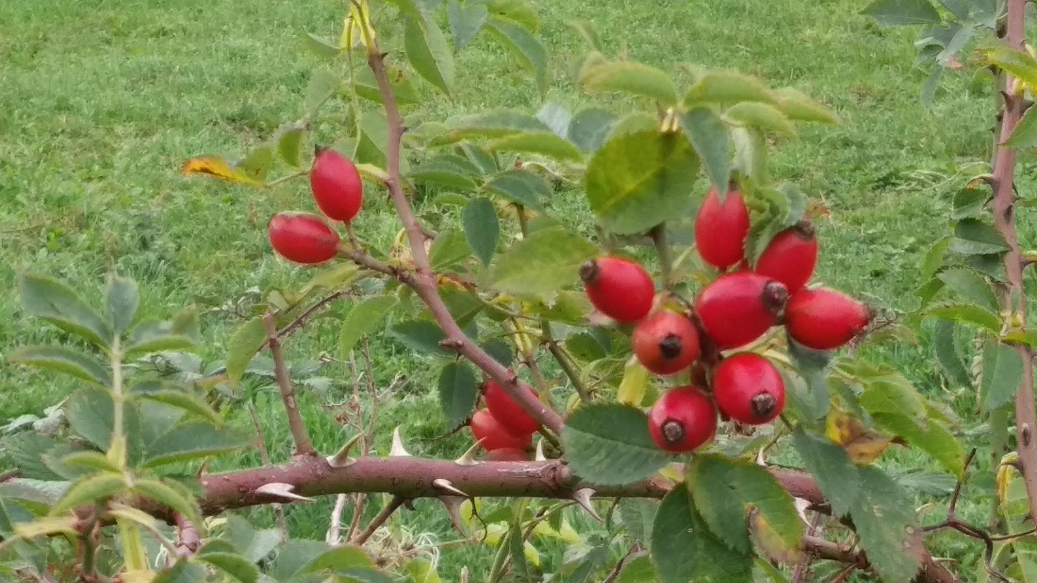
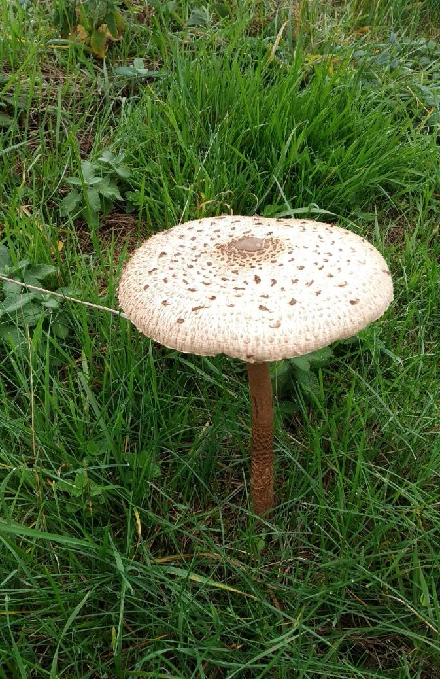

Slide 5
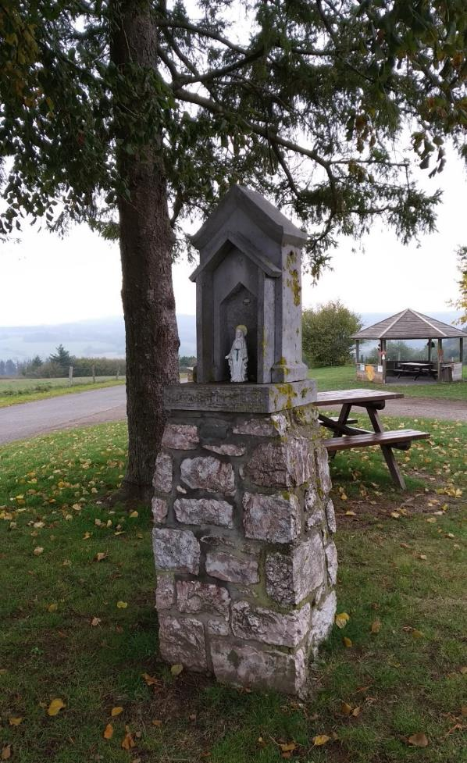
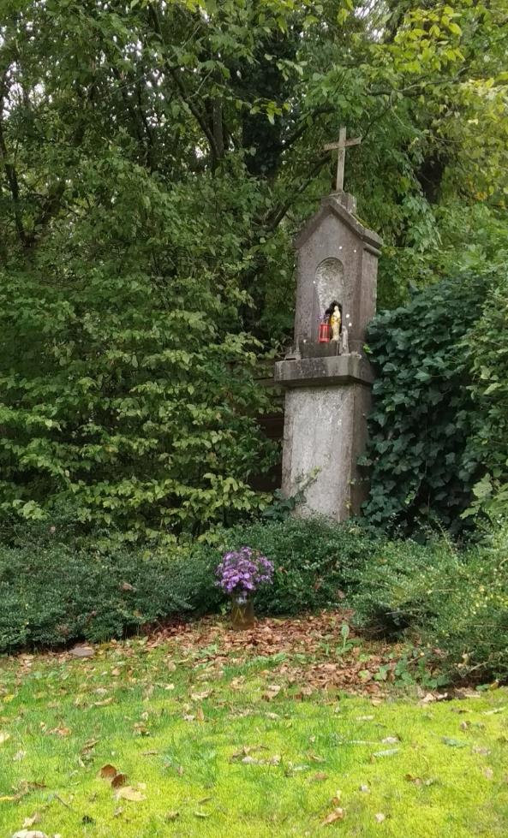

Slide 6
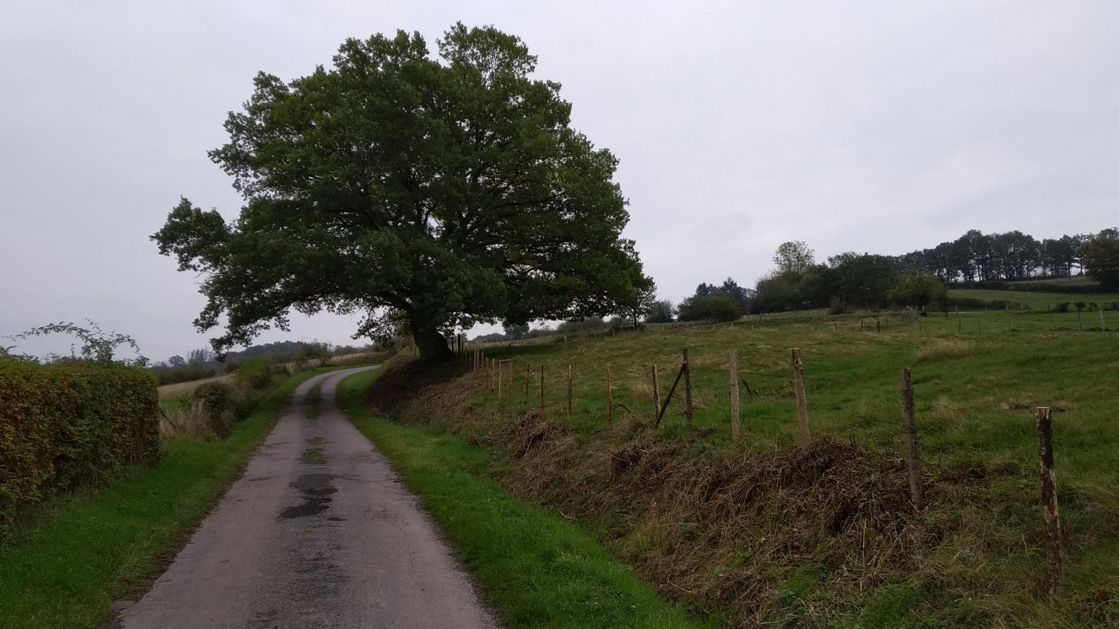

Slide 7
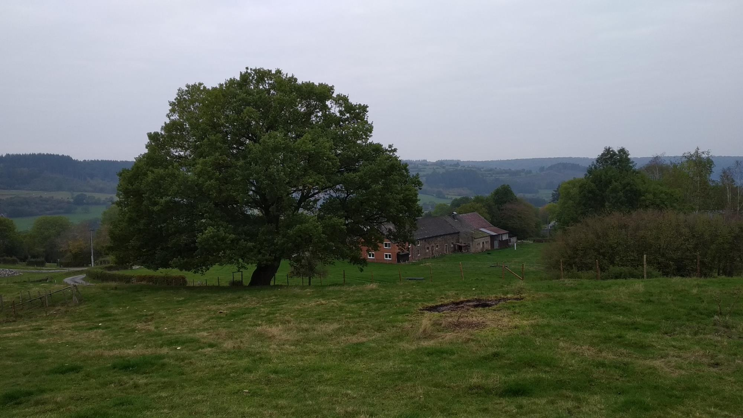

Slide 8
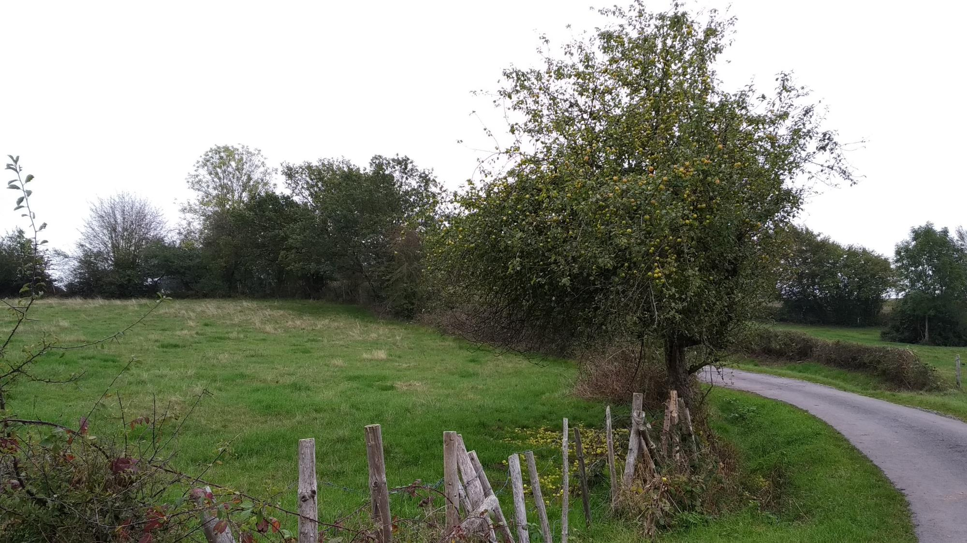

Slide 9
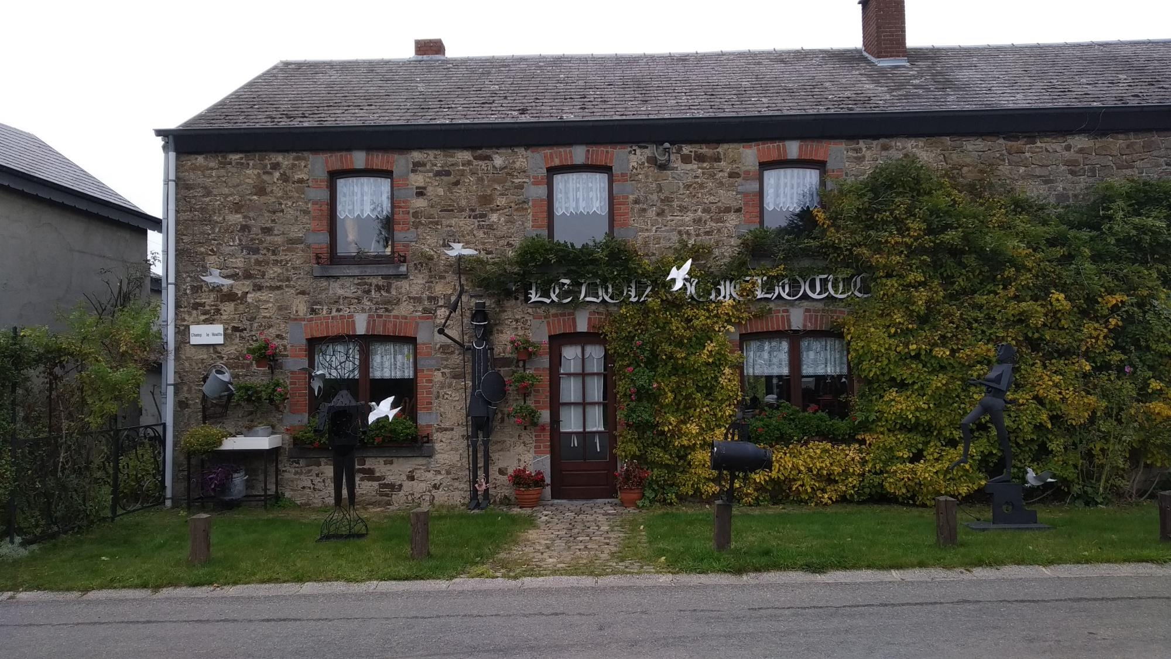
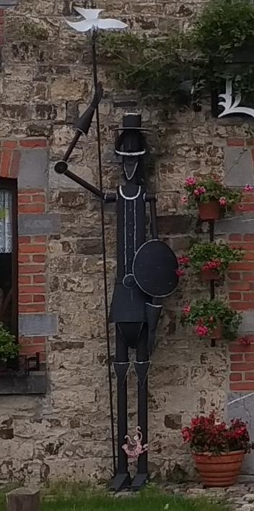
Leicht ironische Spielereien eines Bewohners von Hodister: Les Don Quichotteries de Jean-Marie Collet

Slide 10
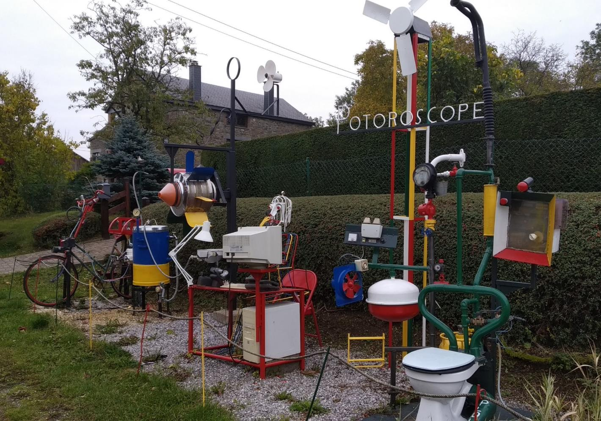
Und sein „Potoroscope“

Slide 11
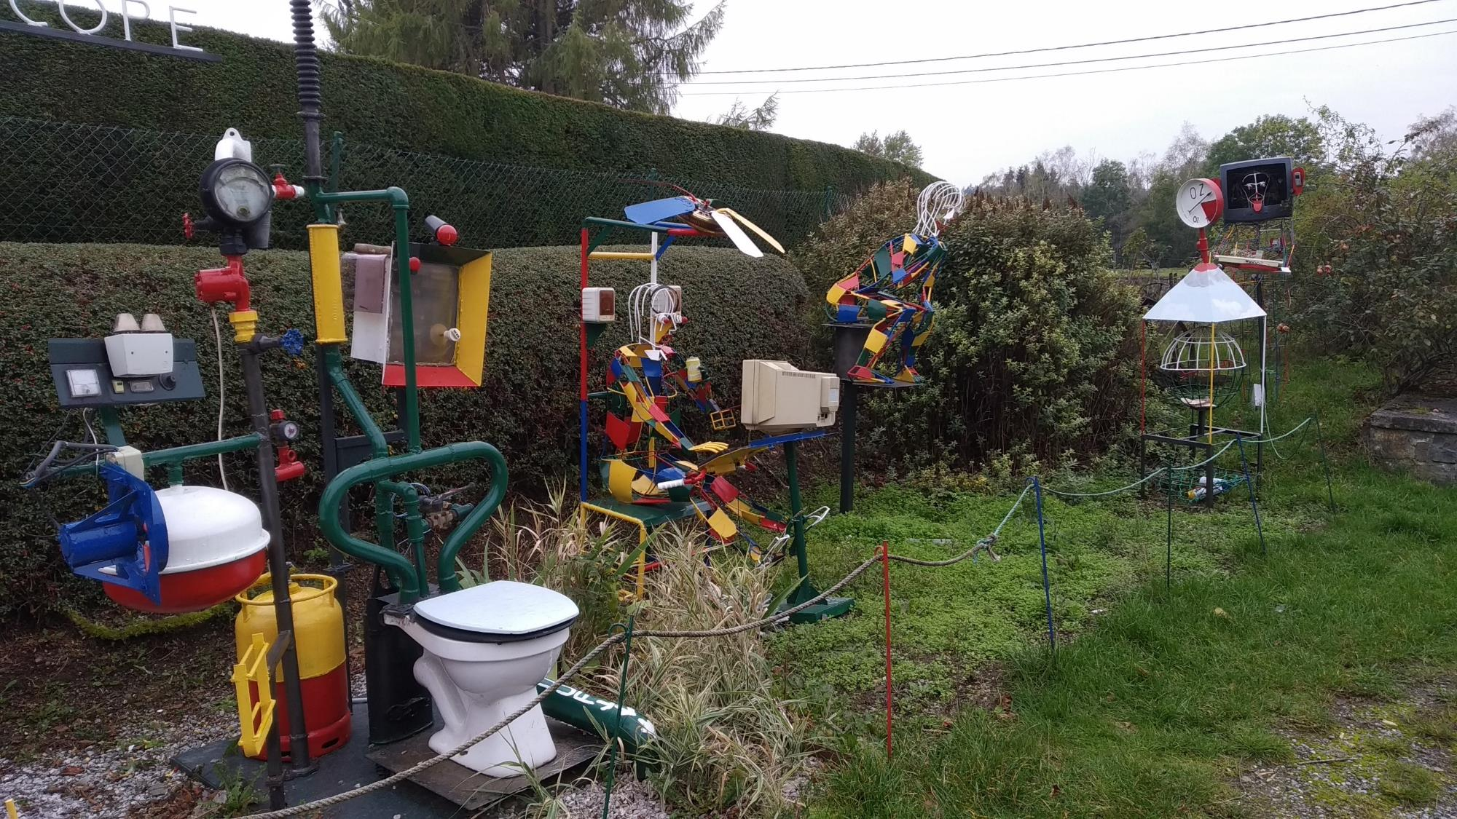

Slide 12
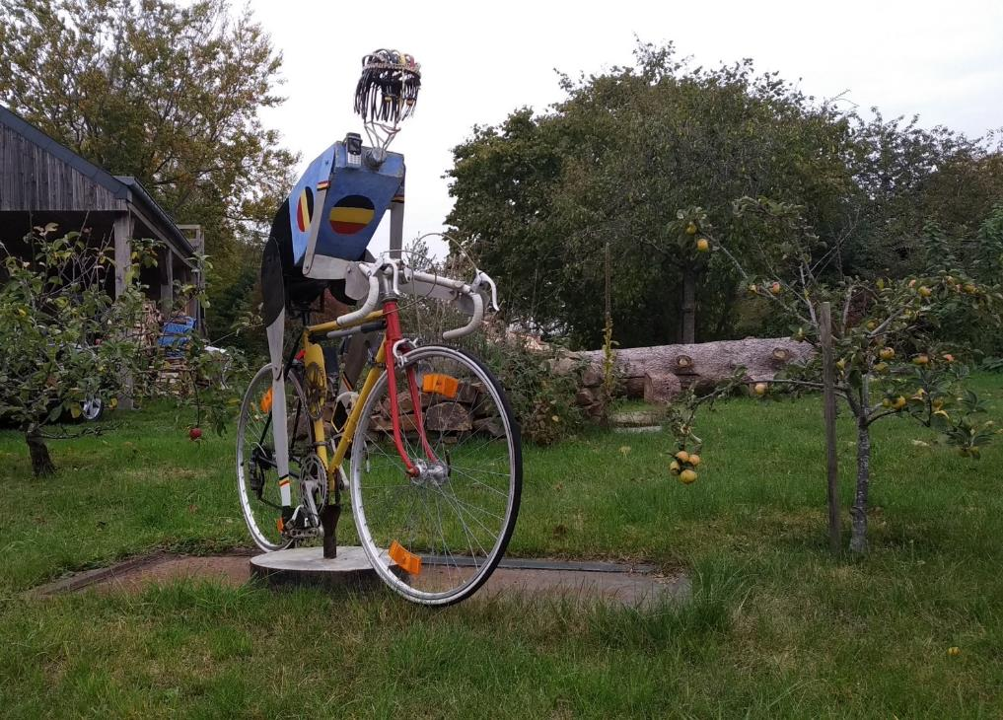
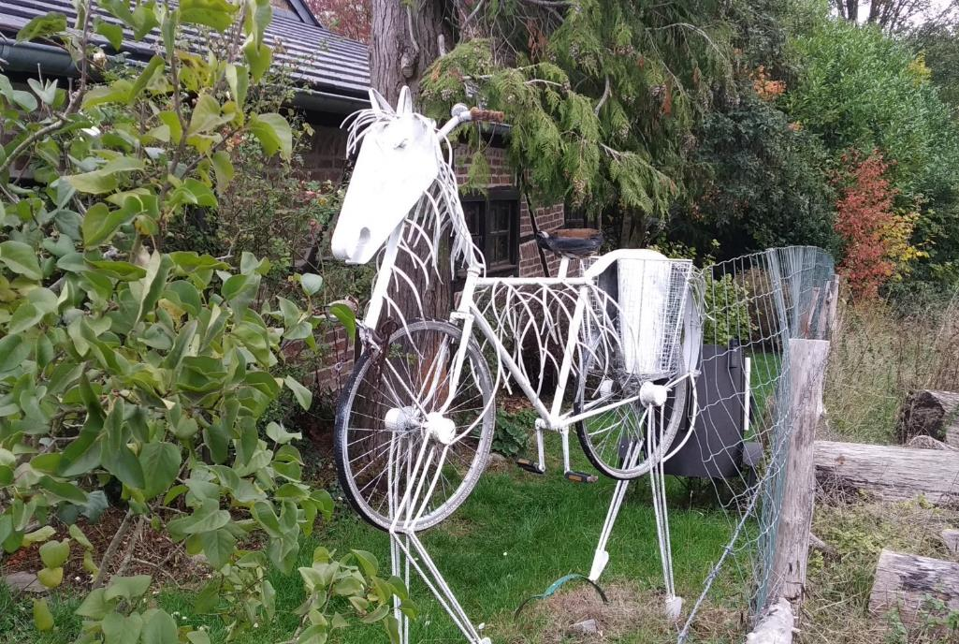

Slide 13
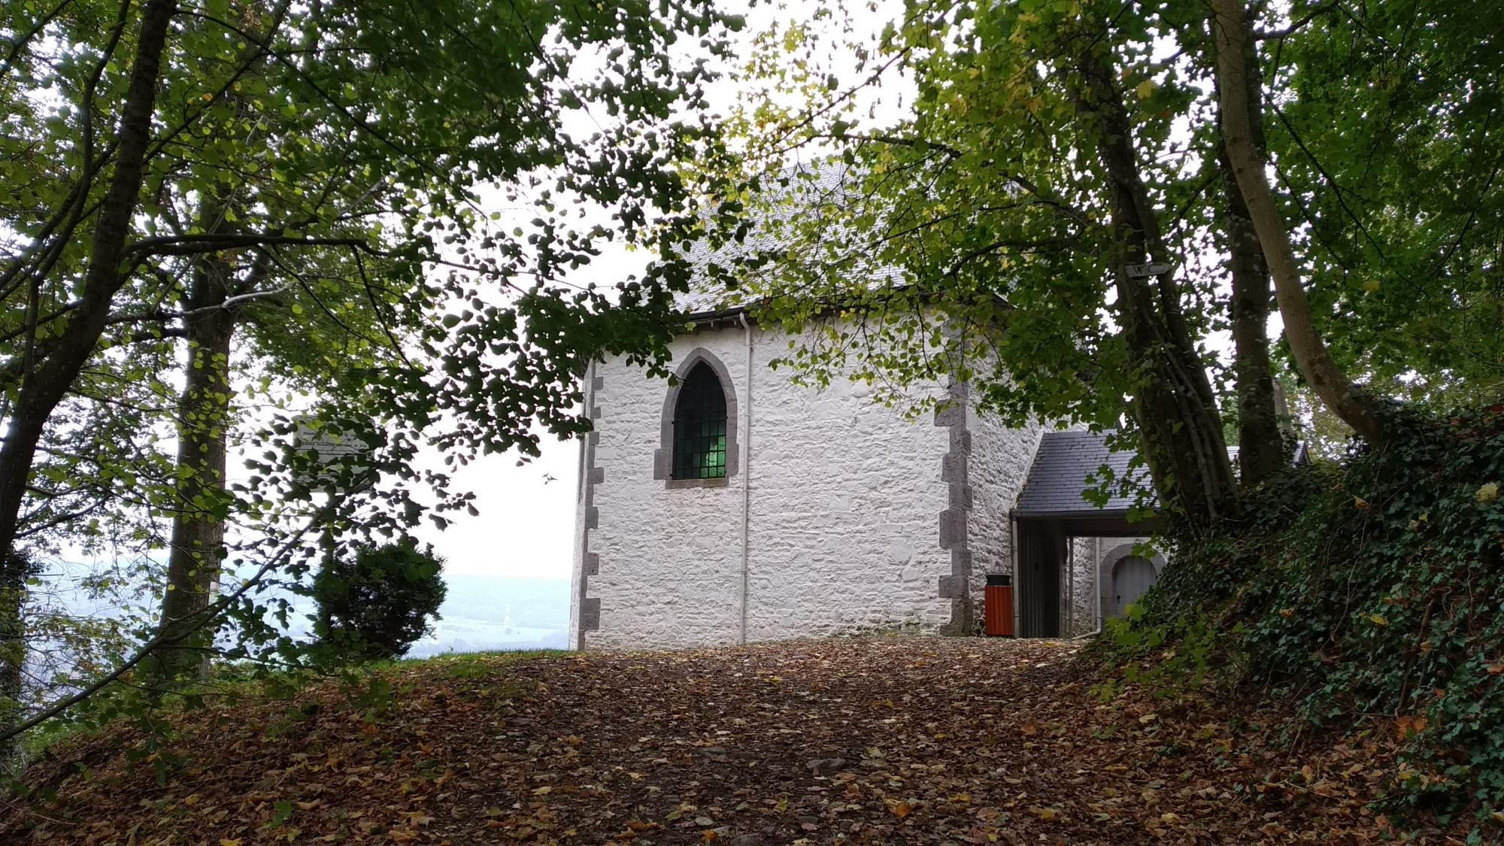
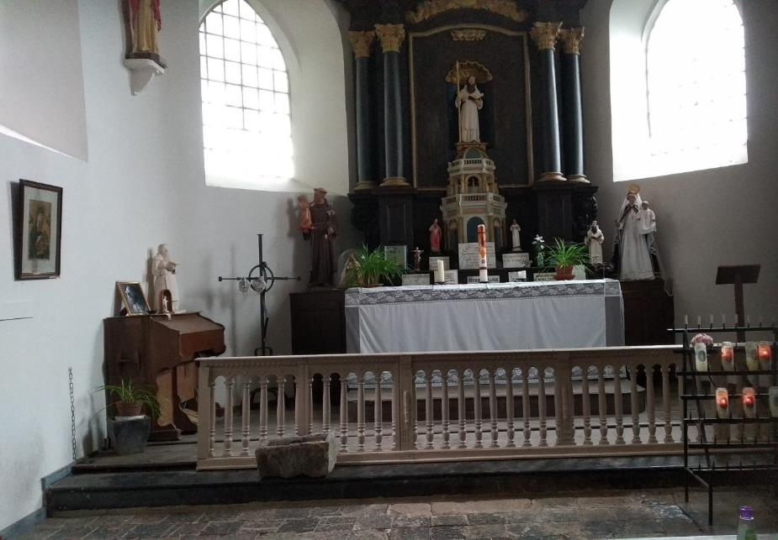

Slide 14
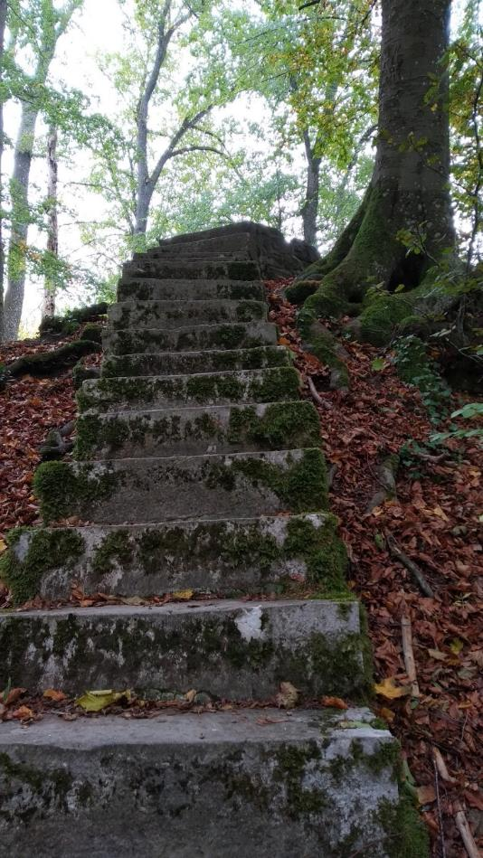
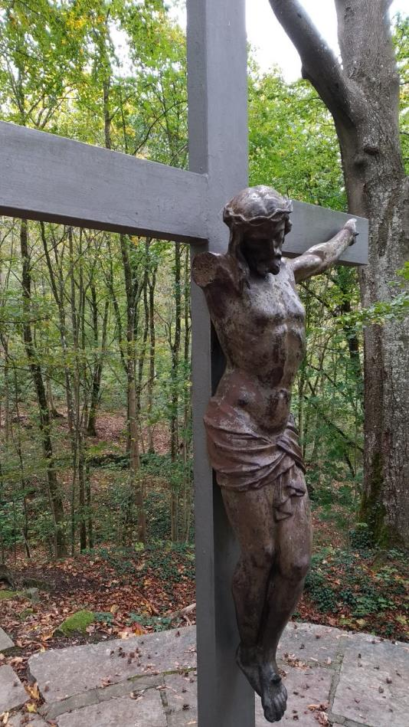
Ermitage de St. Thibault – Einsiedelei von St Thibault in Marcourt
An diesem Platz stand im 11. Jh .die Burg der Grafen von Montaigu mit einer dem Hlg. Thibault, einem Verwandten des Grafen geweihten Kapelle. St Thibault selbst stammte aus adligem Geschlecht in Provins, verzichtete aber auf sein Erbe und lebte als Pilger, Köhler und Eremit. Er starb 1066 in Viczenza (Italien), wurde 10 Jahre nach seinem Tod selig gesprochen und vor allem in Lothrigen verehrt. Schloss und Kapelle wurden 1413 in kriegerischen Auseinandersetzungen zerstört. Der Burghügel und die naheliegende Quelle entwickelten sich zu einem Pilgerort, so dass ca. 1600 ein Kreuz mit einer Statue des Hlg. Thibault auf dem Hügel errichtet wurde. 1645-60 wurden die aktuelle Kapelle und die Einsiedelei gebaut. Einsiedler lebten hier bis 1968 – zuletzt aus der Abtei in Chevetogne.

Slide 15
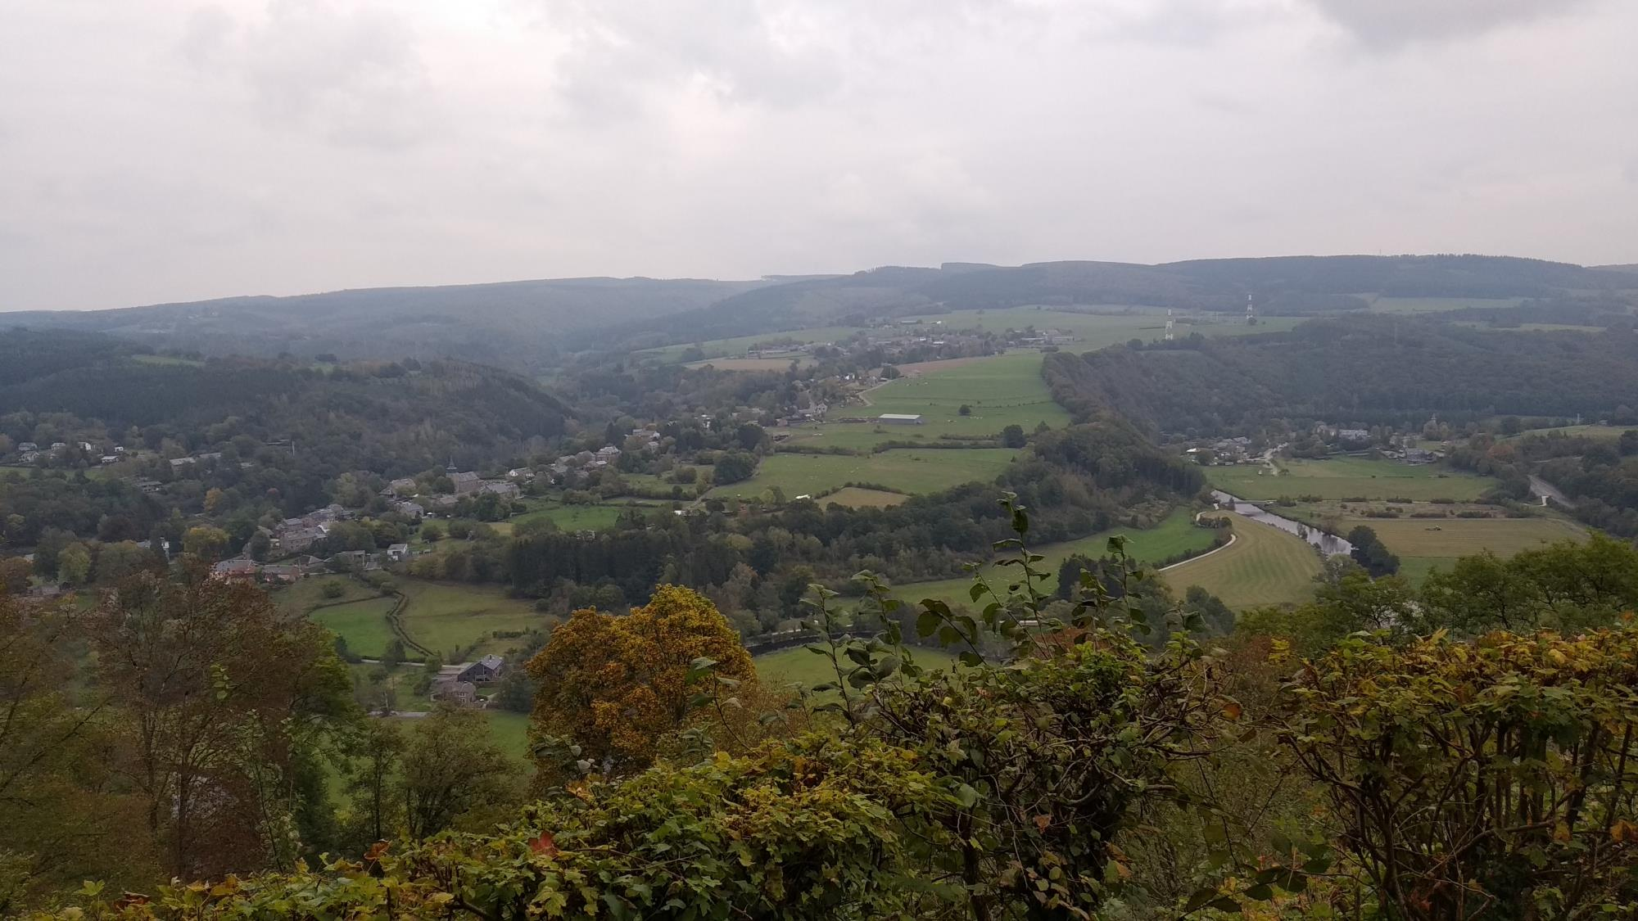

Slide 16
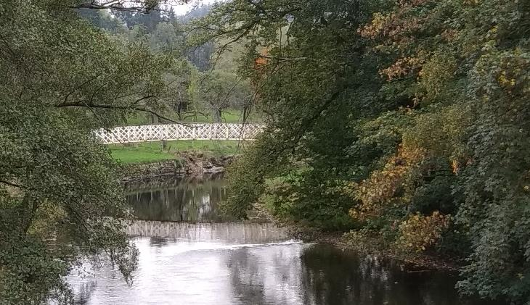

Slide 17
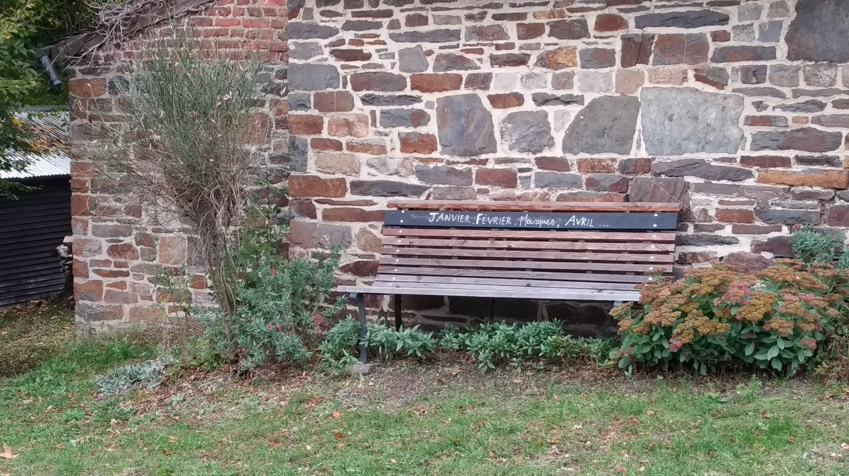
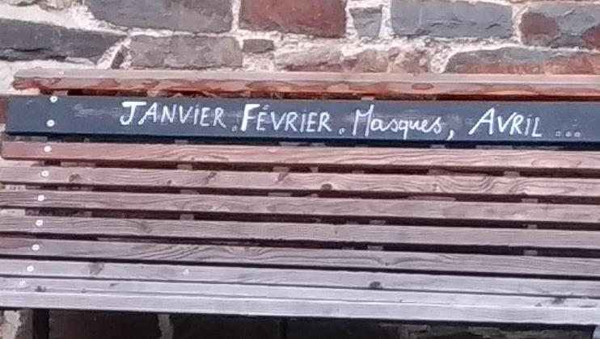
In Marcourt

Slide 18
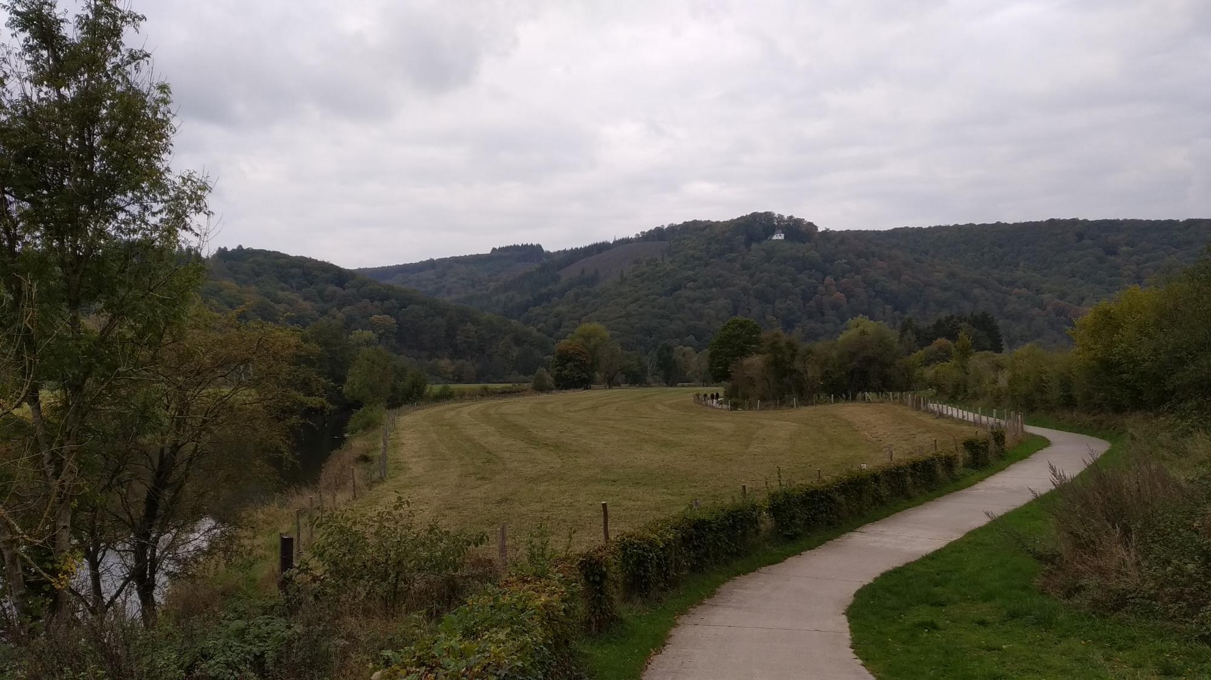
und noch einmal: Blick auf St. Thibault

Slide 19
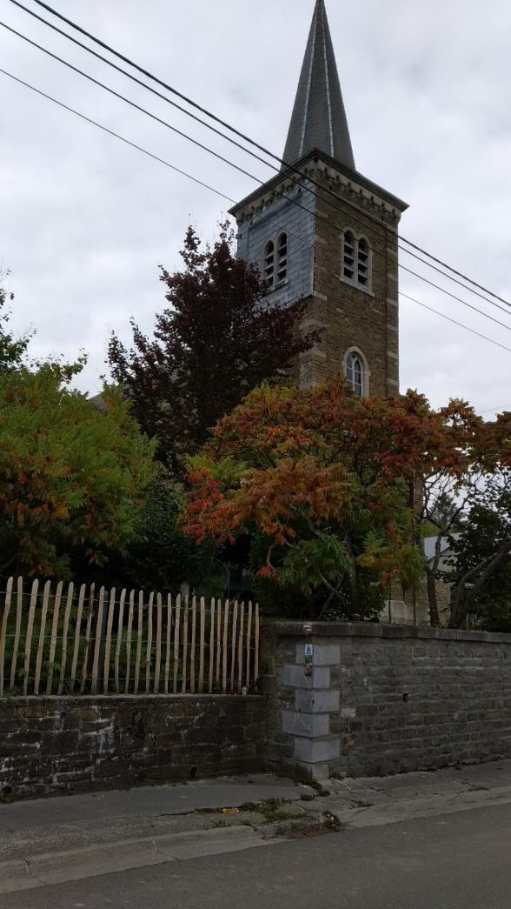
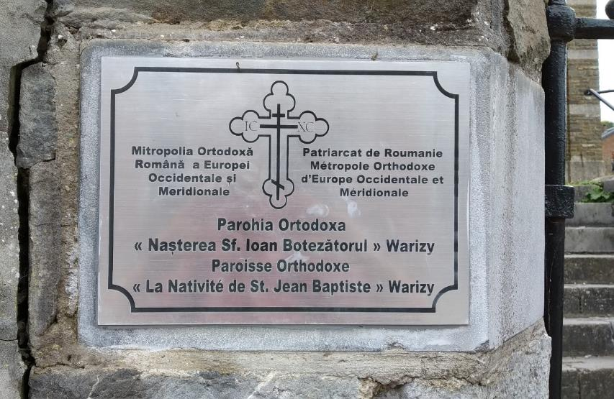
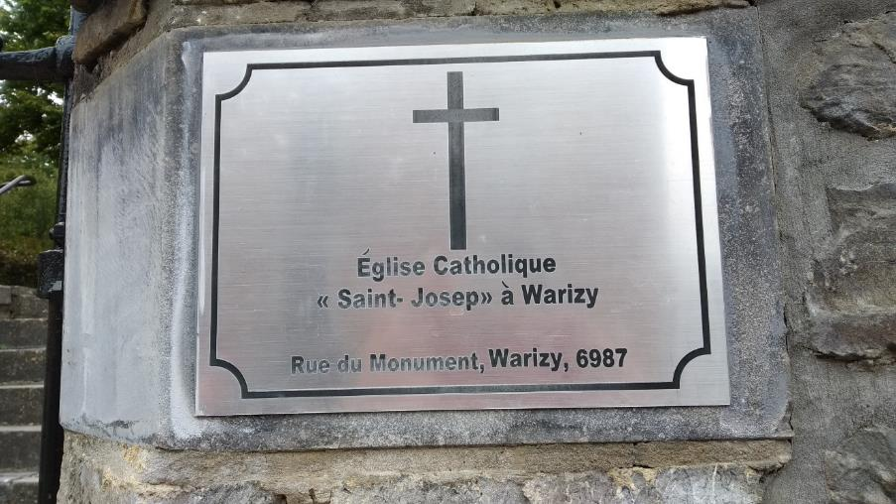
Katholisch – evangelische Synchronkirchen habe ich ja schon mehrfach gesehen (zB in Bautzen) – aber katholisch und russisch- orthodox war mir bisher neu….

Slide 20
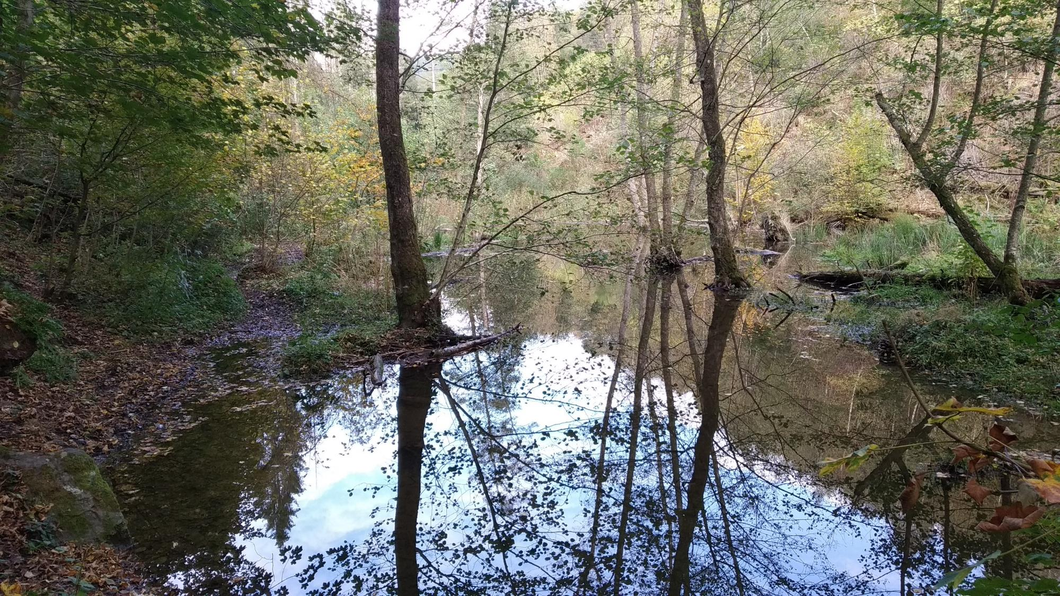
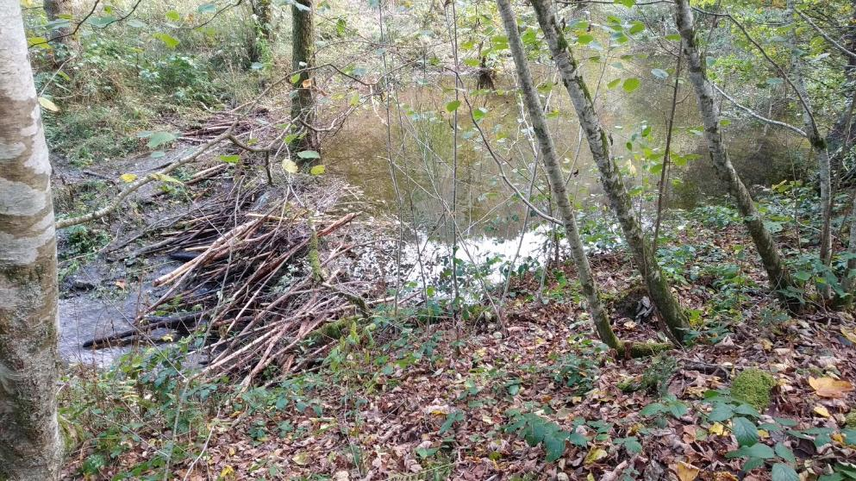
Der Wanderweg steht mächtig unter Wasser …. Ob das wohl Biber waren?

Slide 21
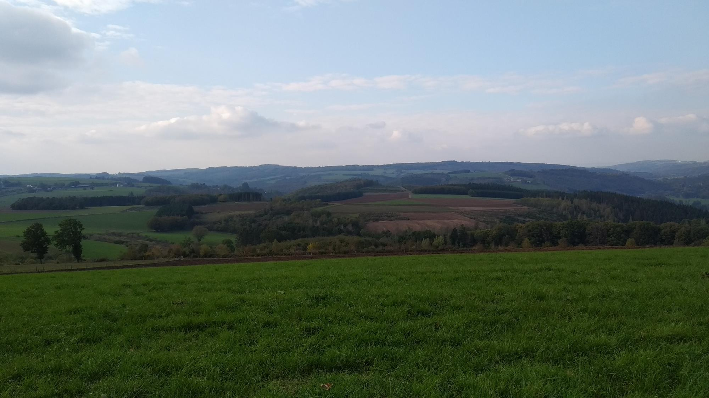
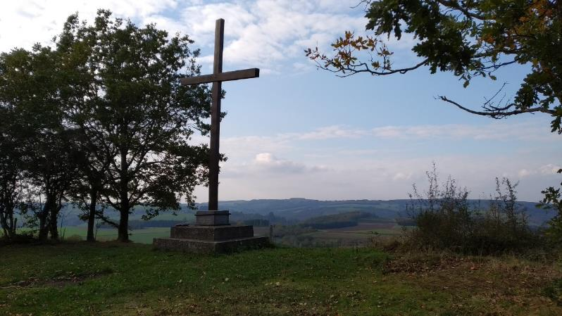
Aussichtspunkt mit Jersusalemer Kreuz (1905) bei Beausaint

Slide 22
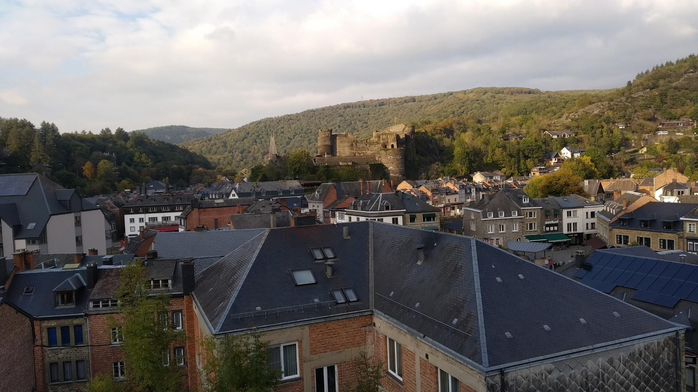
La-Roche-en-Ardennes

Slide 23
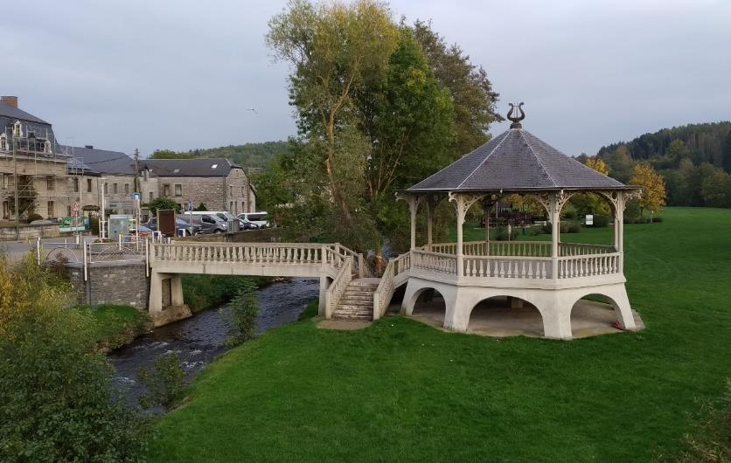
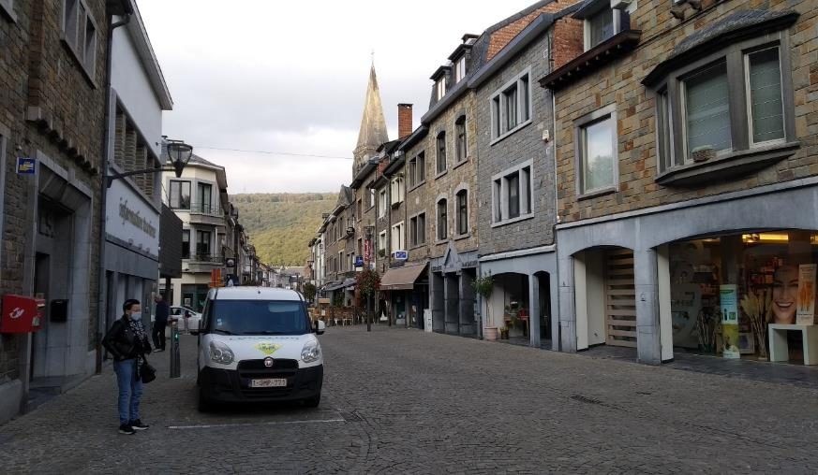
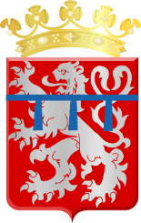
Der Hügel der La Roche en Ardennes dominierenden Burganlage war seit der Jungsteinzeit besiedelt und wurde im 11. Jahrhundert ein Feudalschloss der fränkischen Könige. Die heutige Burgruine spiegelt vor allem die Umbauten des 17. Jhs zur französischen Festungsanlage wider. Heinrich von Namur (1139-1196) vereinigte in Personalunion die Grafschaften von Namur, Durbuy, Luxembourg und Laroche. Unter Johann dem Blinden (1296-1346) wurden die Freiheiten der Bürger gestärkt, die ihrerseits den Schutz der Stadt gewährleisteten. La Roche lag im Mittelalter an den Handelswegen zwischen Flandern und Italien – die Burg überwachte den Transit. Über die Ourthe wurde Holz von Nisramont nach Laroche geflößt und kleine flache Boote, die „Bètchètes“ transportierten Waren ourtheabwärts nach Lüttich und Flandern. Kleinindustrie und Handwerksbetriebe bestanden in Gerbereien und Mühlen. Im 19. Jh kamen die ersten Touristen und romantischen Schriftsteller aus England und Flandern in die Gegend und berichteten von der Schönheit der Ardennen. Während der Ardennenoffensive wurde La Roche 1944 weitgehend zerstört.

Slide 24
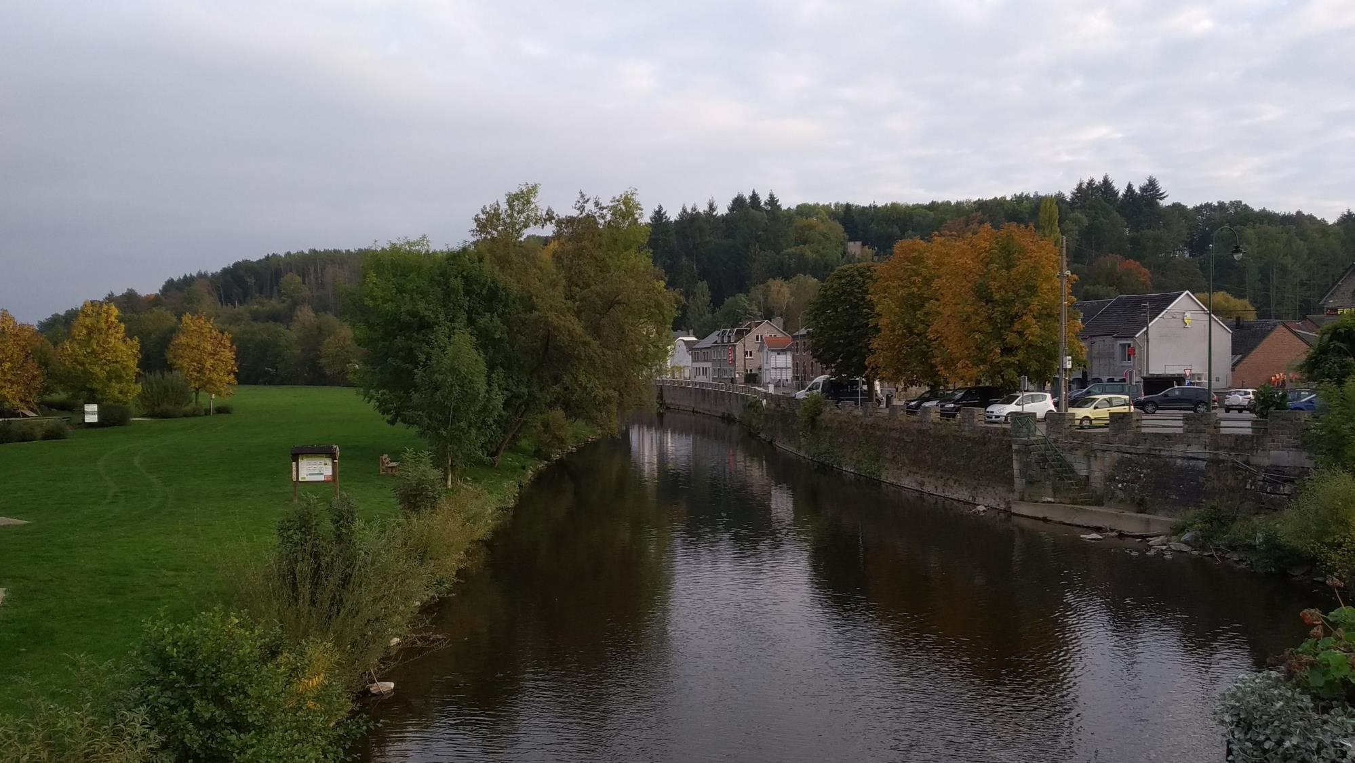

Slide 25
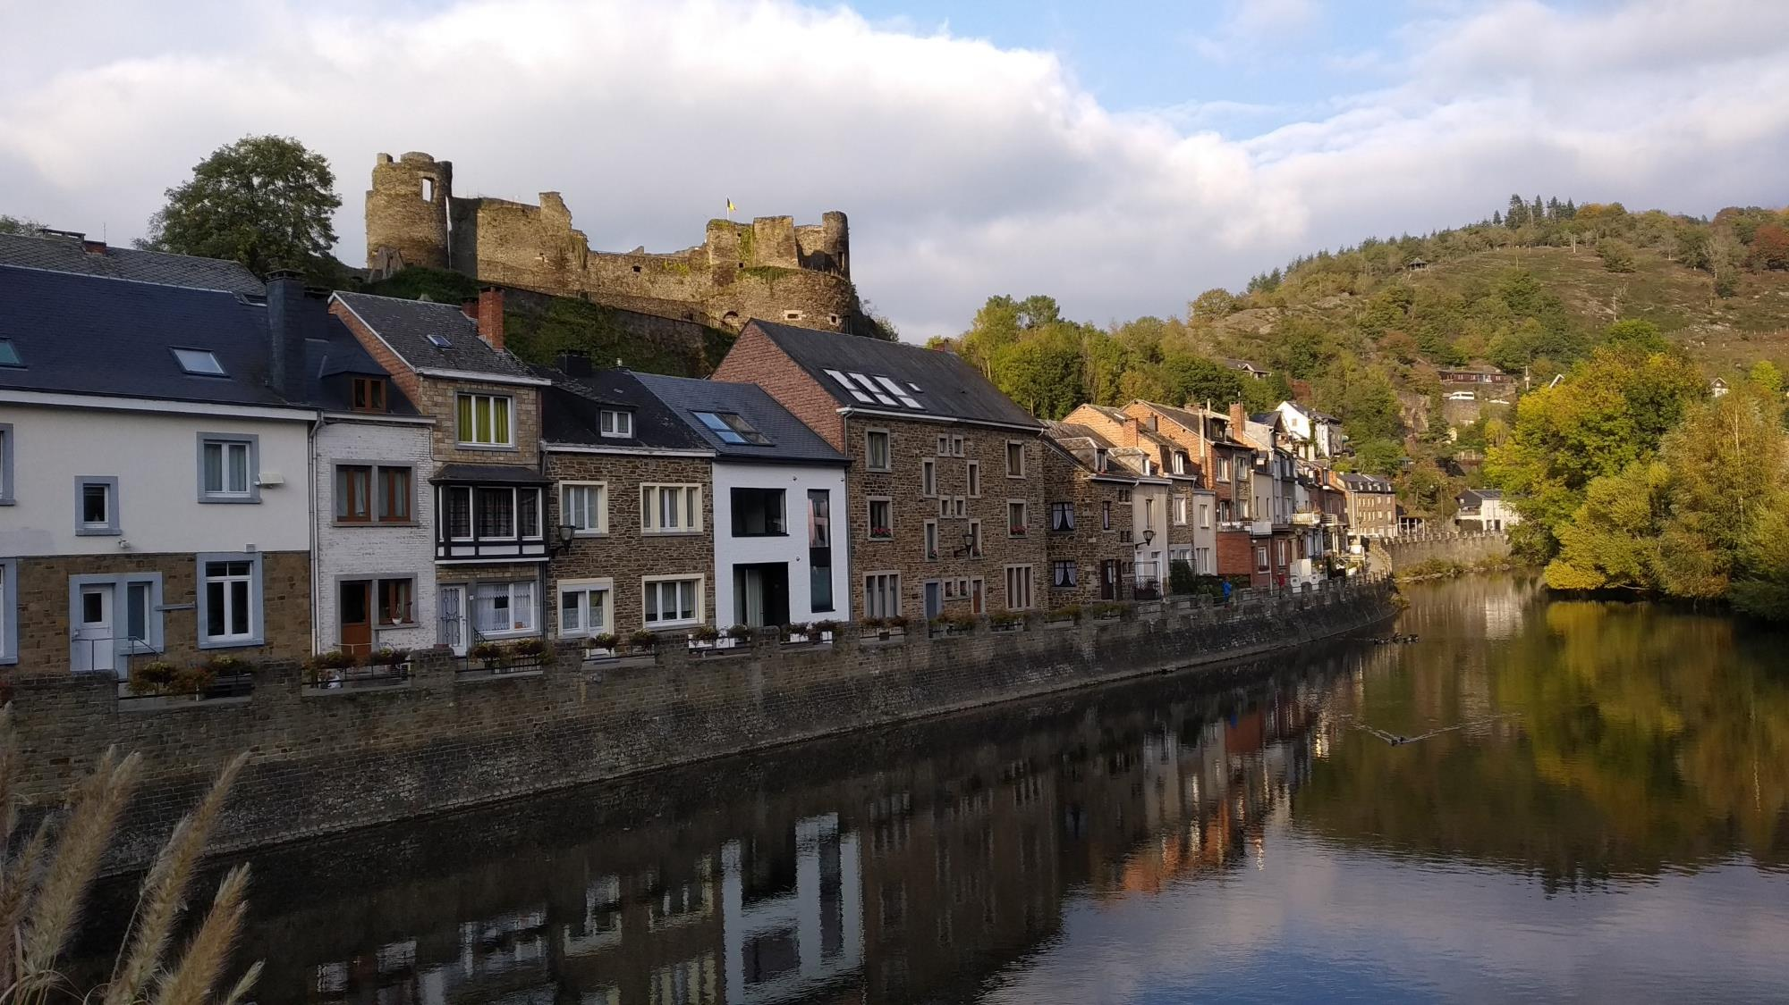

Slide 26
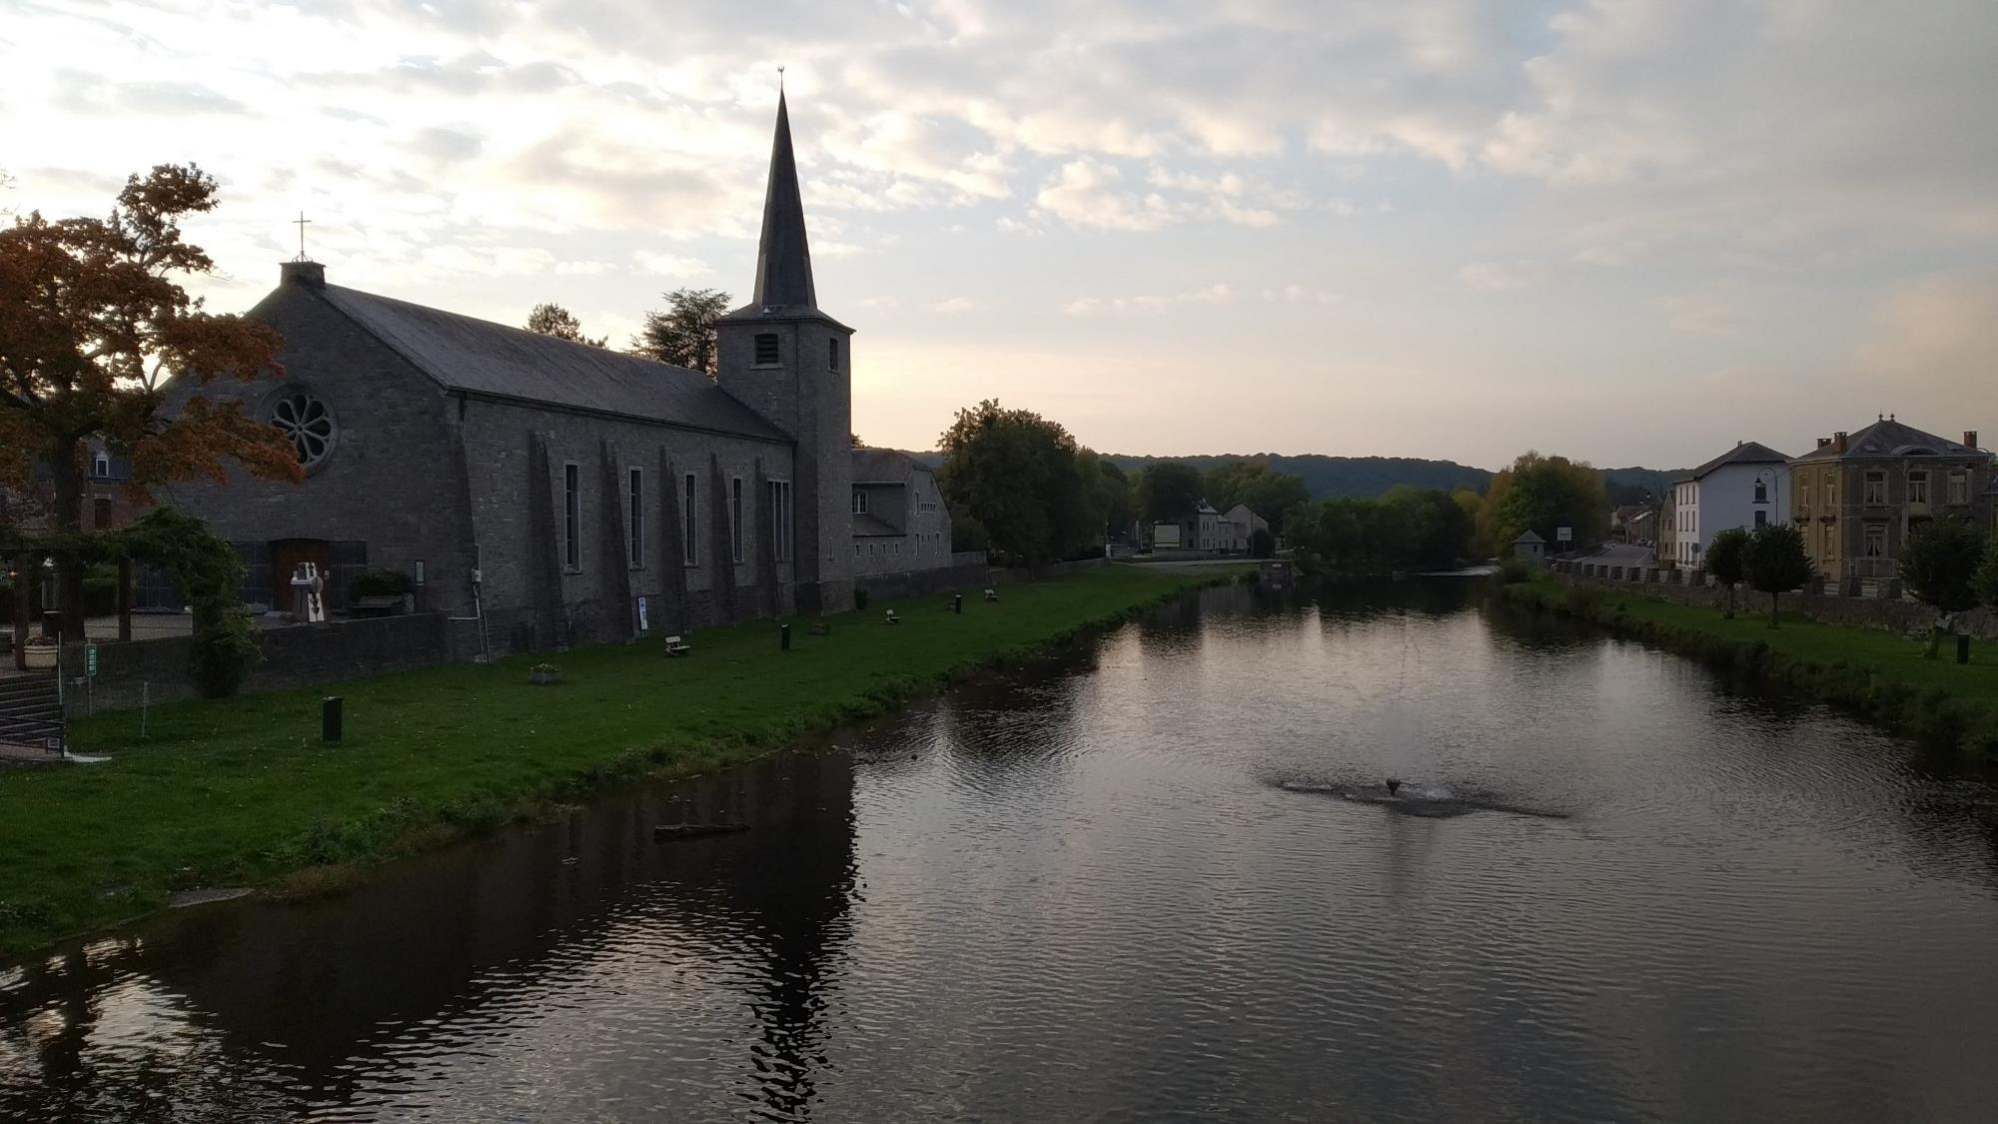

Slide 27
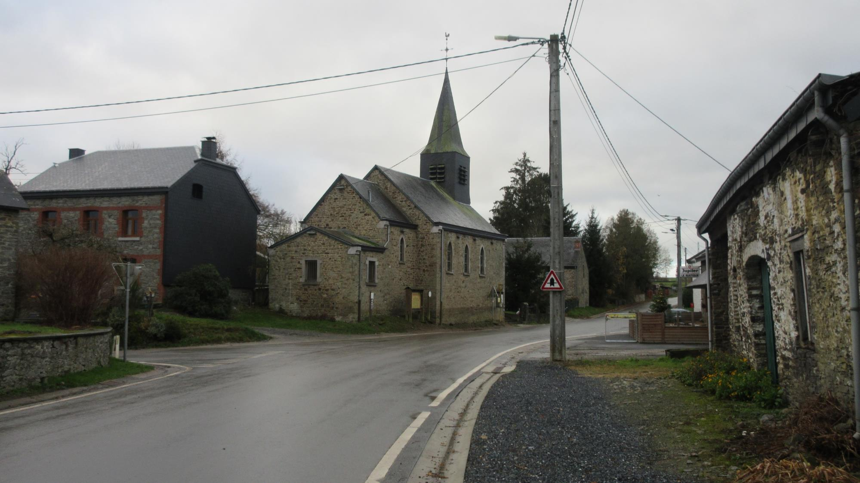
10. Tag
Mit dem Rad von Nisramont nach La Roche, dann an der Ourthe zu Fuß zurück (15km/24km)
5.12.2020

Slide 28
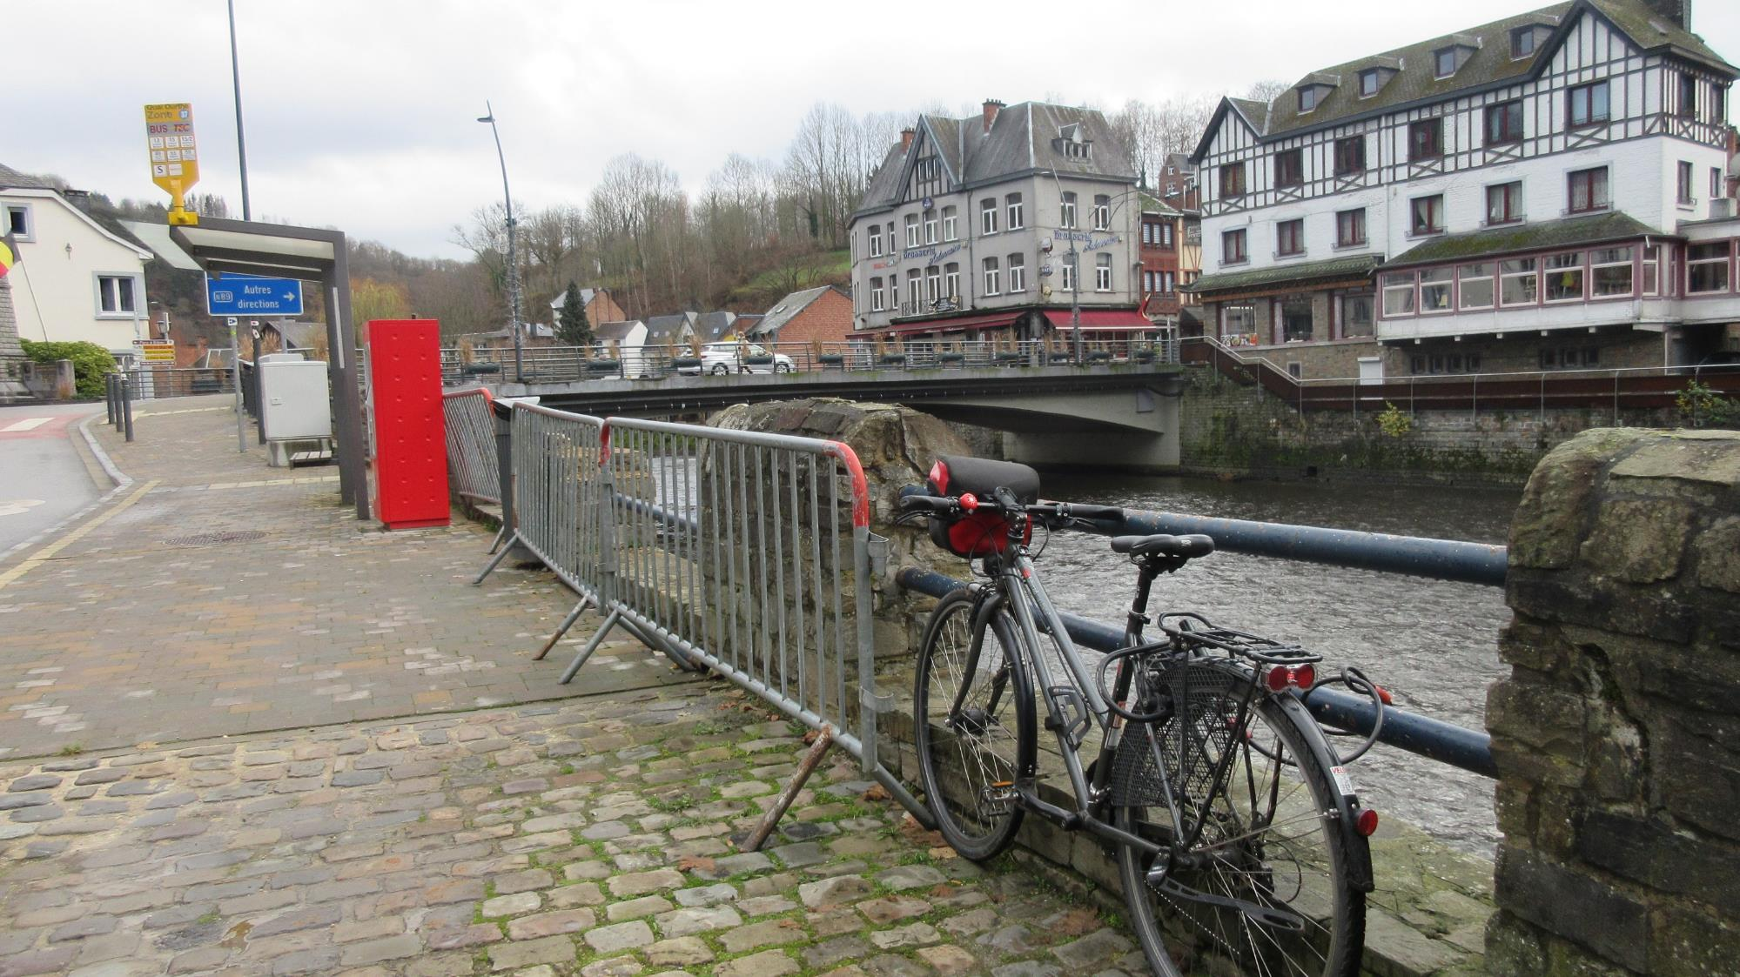
Nach einer fiesen Talabfahrt in Nebel und Dezember- Morgendämmerung habe ich mein Rad in La Roche abgestellt und mich zu Fuß auf den Weg der nächsten Etappe zurück nach Nisramont zu meinem Auto gemacht

Slide 29
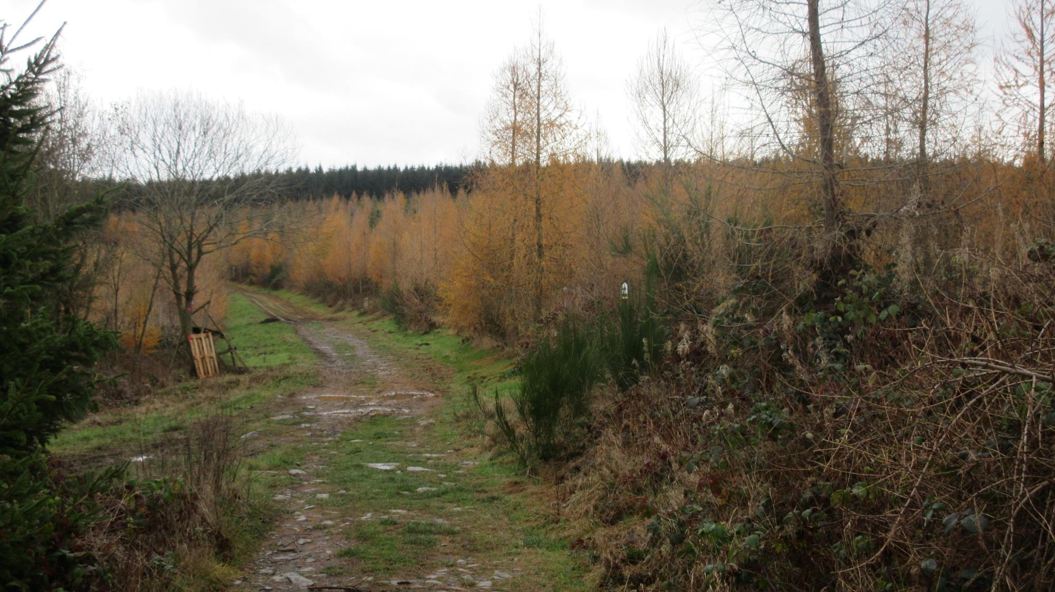

Slide 30
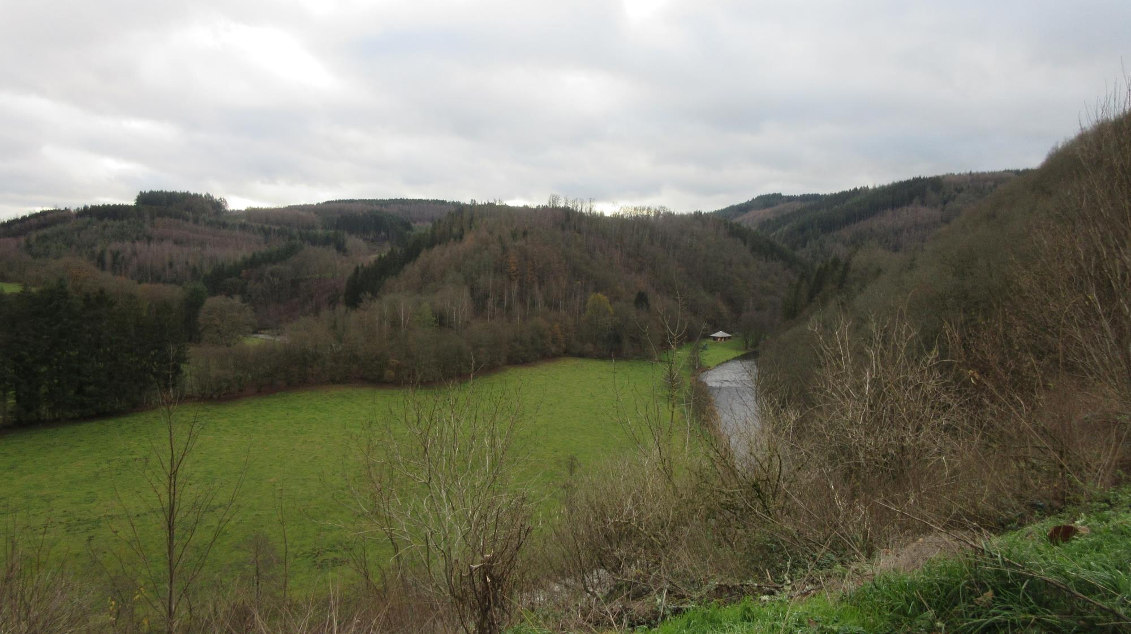

Slide 31
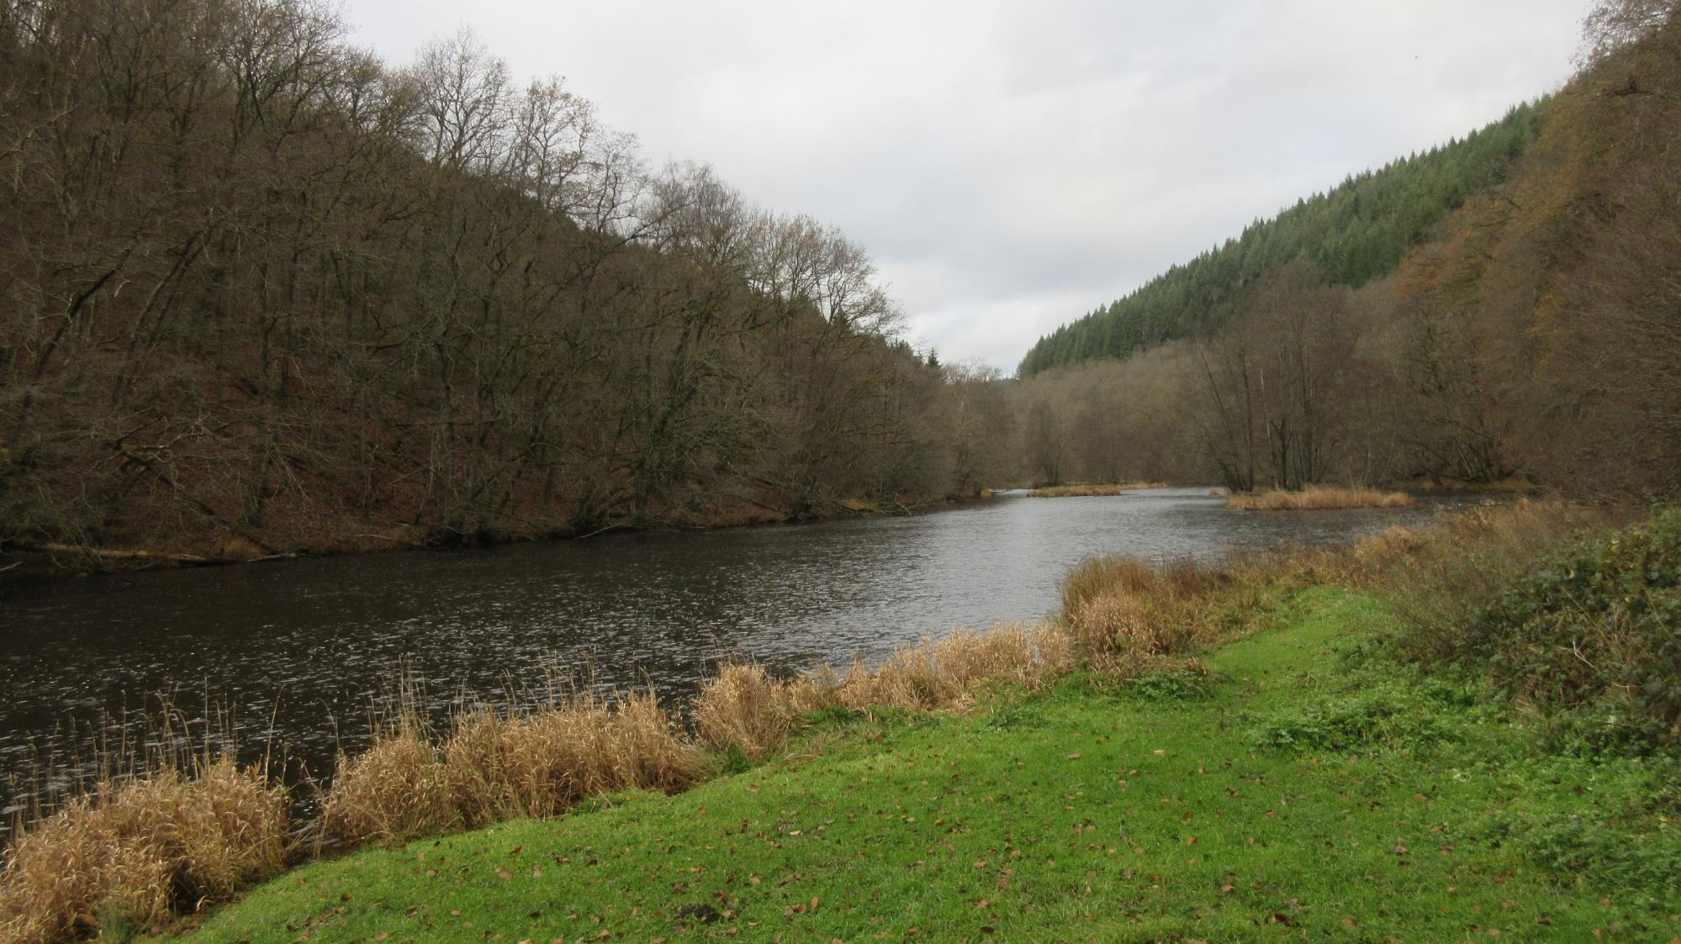

Slide 32
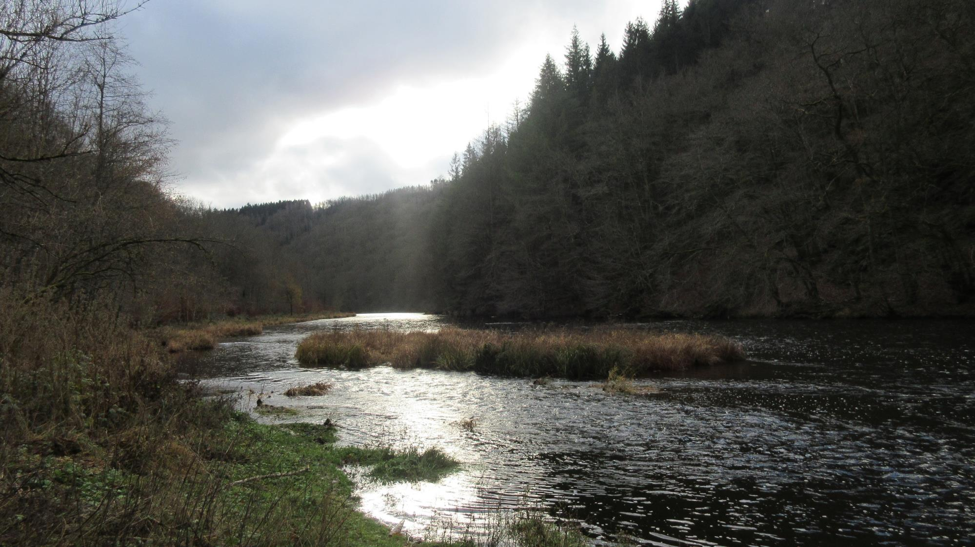

Slide 33
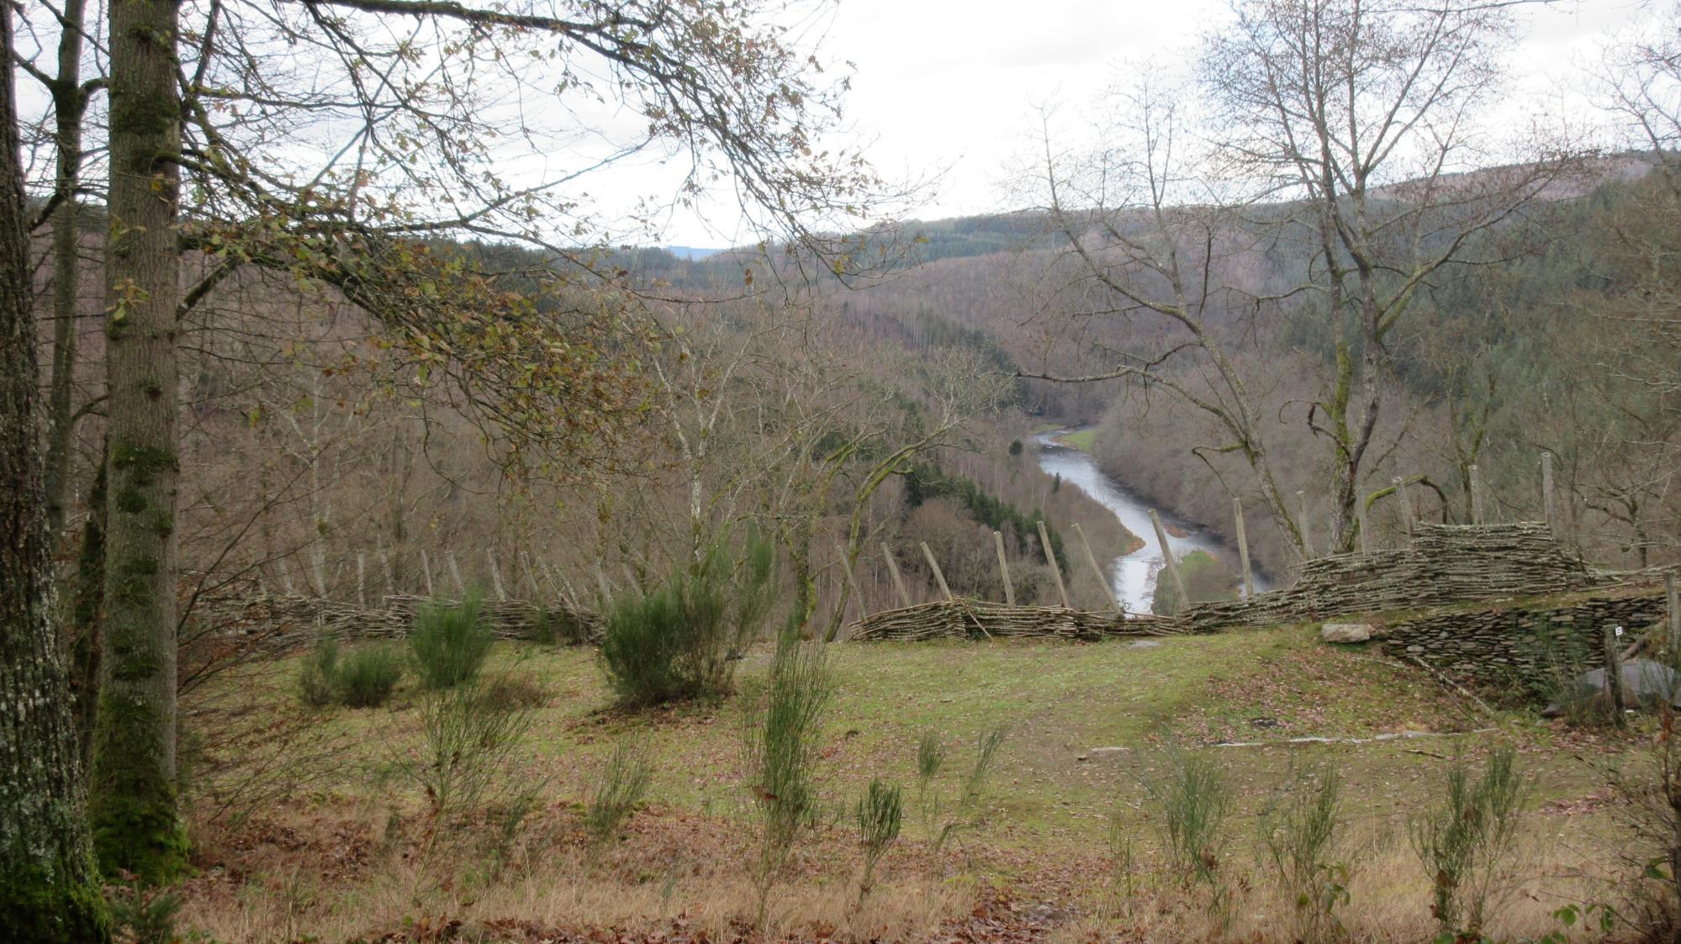
Der Cheslé ist eine keltische Höhenburg aus der frühen Eisenzeit, die auf einem unzugänglichen Felsvorsprung 80 Meter über einem Mäander der Ourthe gelegen ist. Die Stätte wird im Osten, Süden und Westen von steilen Hängen geschützt. Die Festung ist von einem doppelten Wall aus Erde, Schiefer und Holz umgeben, der sich über mehr als 1.750 Meter erstreckt. Zwischen dem 8. und 6. Jahrhundert v. Chr. wurde die Anlage wahrscheinlich nicht langfristig besiedelt, sondern diente nur den Bewohnern der umliegenden Dörfer als Zufluchtsort. Ursprünglich war der Zugang zur Festung nur von der Nordseite über einen Felsvorsprung möglich. Seit 1960 werden an der Stätte Ausgrabungen und Rekonstruktionen der Stadtmauern durchgeführt.

Slide 34
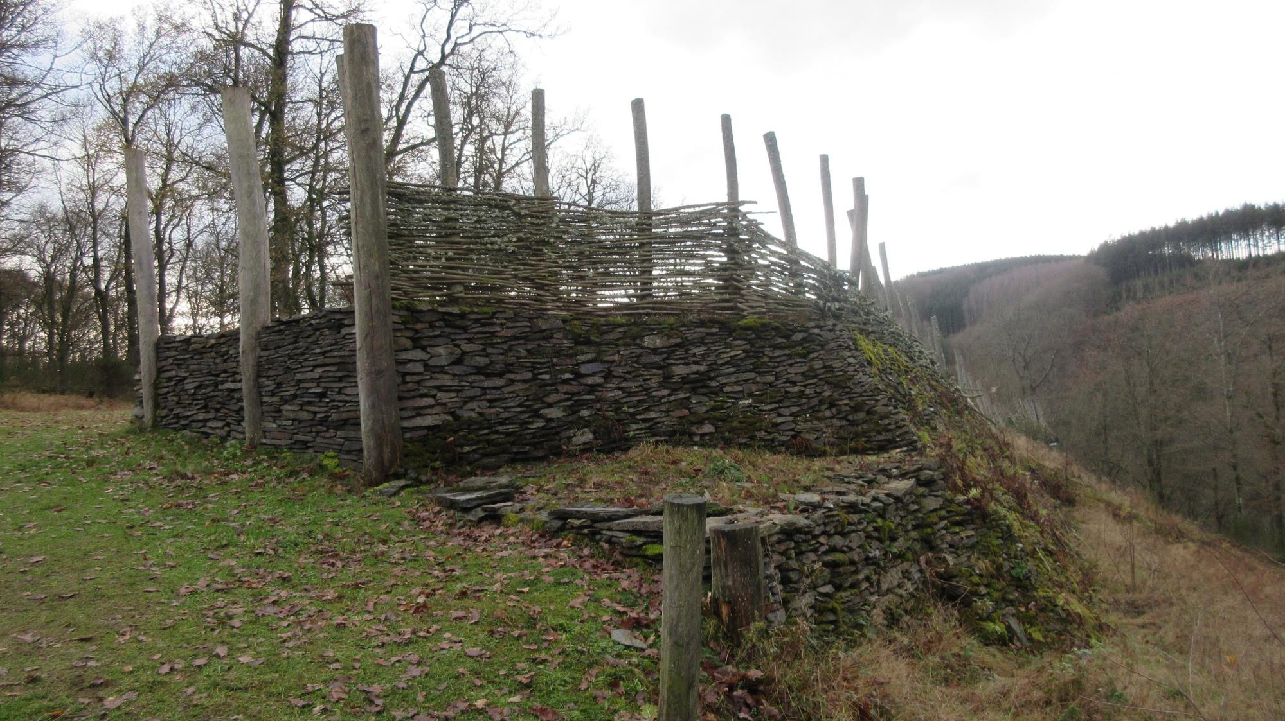
Die Mauer ist eine Trockenmauer – konstruiert ohne Mörtel oder Zement aus aufeinandergelegten Schieferplatten. Die Mauer ist auch noch in einigen Metern Höhe extrem stabil und nicht frostanfällig. Auf der Innenseite sind die Zwischenräume mit einem wasserdurchlässigen Gemisch aus Schotter und Erde aufgefüllt. Der Zugang zur Burg war durch ein stabiles Holztor verschlossen.

Slide 35
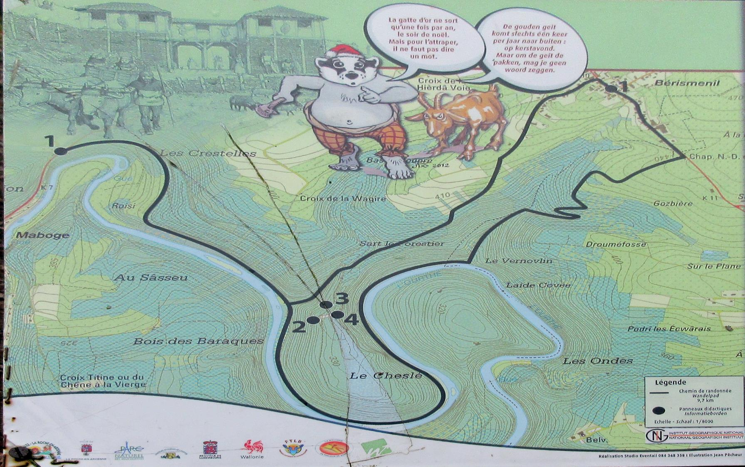
Die Legende von der goldenen Schatzkiste berichtet, dass in einem Brunnen in der Mitte des Cheslé ein sagenhafter Schatz liegt, der jedes Jahr am Weihnachtstag an die Oberfläche kommt, wenn die Glocken zur Mitternachtsmesse läuten. Wer ihn haben will, muss ein schwarzes Huhn in den Abgrund werfen und die Truhe an sich nehmen, ohne ein Wort zu sagen. Drei Bauern, die das Experiment wagten, aber ihren Erfolg zu lautstark zum Ausdruck brachten, verschwanden für immer.

Slide 36
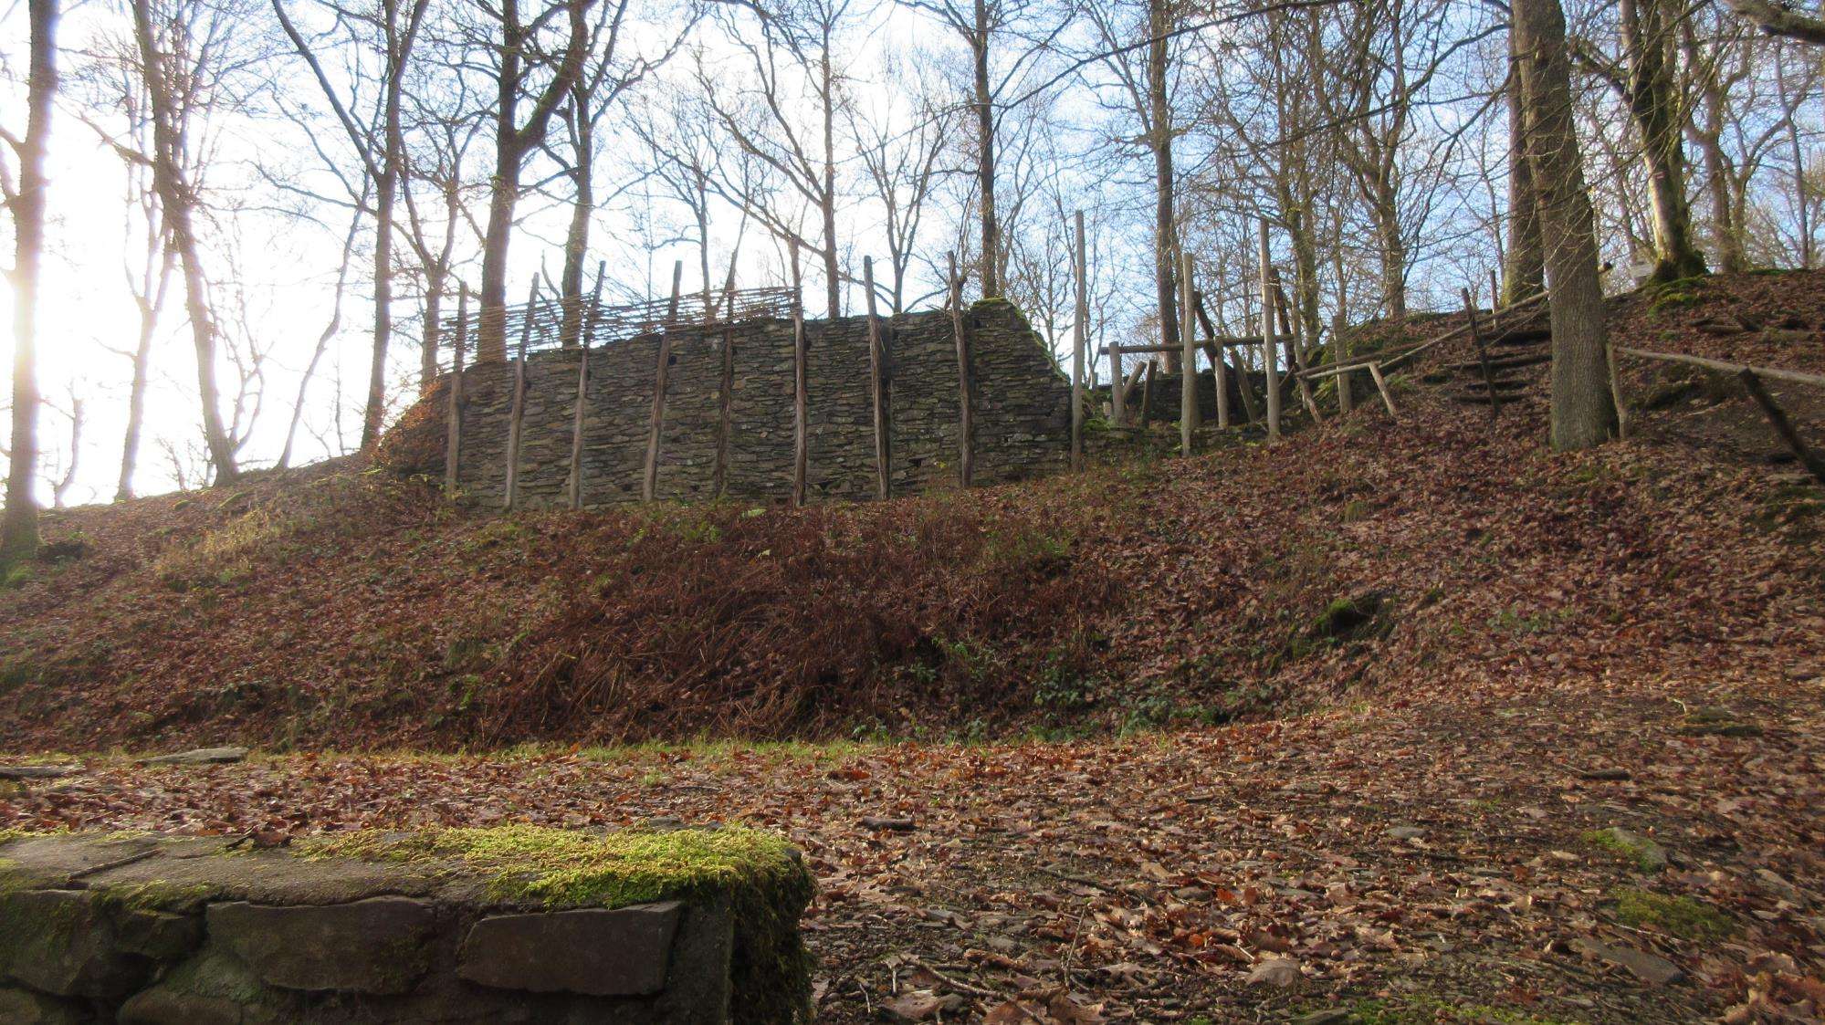

Slide 37
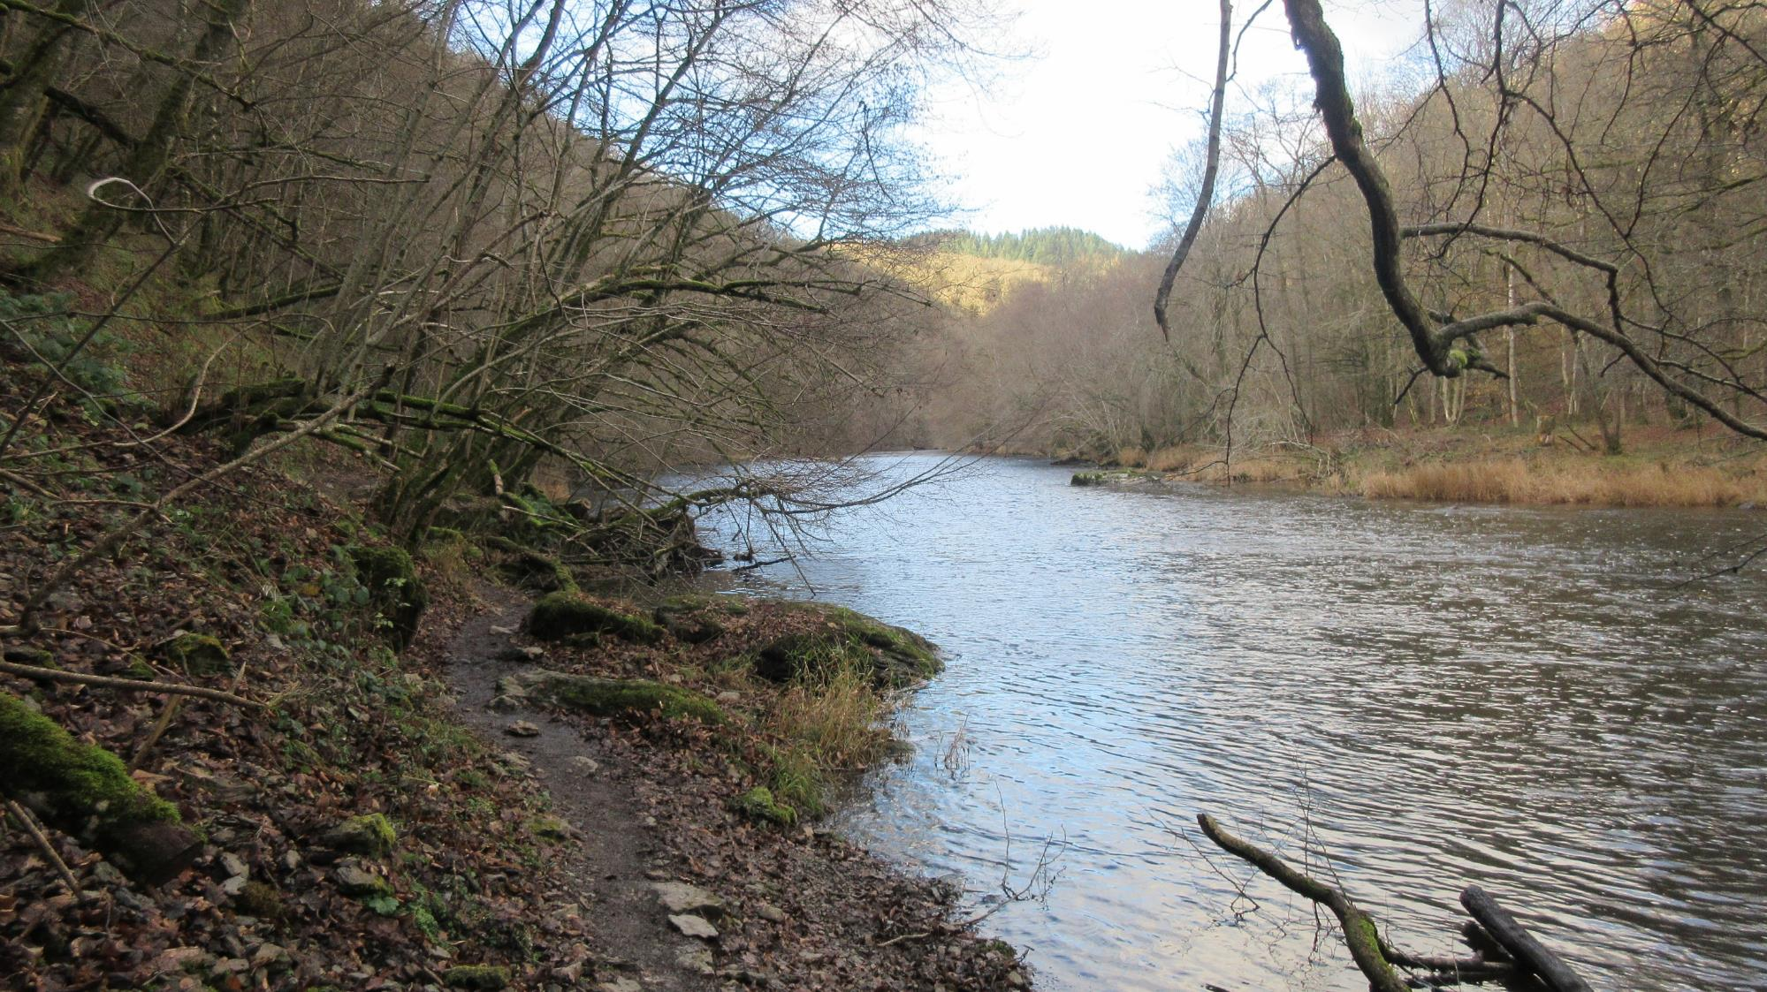

Slide 38
Der GR führt immer am Ufer entlang – aber jetzt im Winter führt die Ourthe ziemlich viel Wasser, so dass der Weg zwischendurch doch ein wenig Kraxelei zwischen den Uferfelsen bedeutet

Slide 41
Mäander der Ourthe

Slide 44
Bei Ollomont

Slide 46
Barrage de Nisramont – die Talsperre von Nisramont

Slide 48
Ich hab es gerade noch zurück zum Auto geschafft, bevor es völlig dunkel wurde. Dann nur noch das Fahrrad in La Roche abholen – und nach einem tollen Wandertag zurück nach Hause!

Slide 49
11. Tag
Von der Barrage de Nisramont zum Pont de Berguème und vorher mit dem Rad den umgekehrten Weg (24km/15 km)
28.3.2021

Slide 50
Frühling! was für ein Unterschied zu der Tour in gleicher Landschaft 3 Monate zuvor mitten im Winter !

Slide 54
Les 2 Ourthes links im Bild der Zufluss der Ourthe orientale in den Stausee von Nisramont. Von rechts kommend die Ourthe occidentale, der ich zunächst weiter folgen werde

Slide 67
… Winterstürme ….

Slide 71
Nur noch über die Brücke - dann bin ich zurück am Auto, das beim Pont de Berguème geparkt ist. Von da aus noch das Rad an der Staumauer in Nisramont abholen und zurück nach Kelmis…

